Slide 1
Analiza porównawcza algorytmów ML w kontekście predykcji klasy emisyjności CO2 pojazdów.
Paweł Nowak, dr inż. Adam Zagdański

Slide 2
Opis zagadnienia
Staramy się sklasyfikować pojazd mechaniczny do jednej z kilku klas emisyjności dwutlenku węgla na podstawie pewnych jego cech (typ spalanego paliwa, rodzaj pojazdu, spalanie itp.), korzystając z metod uczenia maszynowego.
Dane dotyczące charakterystyki pojazdów zawarte są w prostokątnej tabeli danych, podobnej do tabeli z arkusza kalkulacyjnego. Każdy wiersz tabeli reprezentuje jeden pojazd, a każda kolumną – jedną cechę.
Tabela została pobrana z platformy kaggle, która pobrała te dane z oficjalnej strony rządu kanadyjskiego

Slide 3
W jakim celu wykonujemy tę analizę?
Powyższą analizę wykonujemy w celu predykcji klasy emisyjności. Ponadto analiza pomoże nam odpowiedzieć na następujące pytania badawcze:
  Jak dobór modelu wpływa na dokładność klasyfikacji? Który model dokonuje najdokładniejszych precyzji
  Jak różne strategie uczenia (o tym dokładniej później) kształtują wydajność modeli klasyfikacyjnych?
  Czy większa liczba etykiet docelowych obniża dokładność predykcji algorytmu?

Slide 4
Po co prognozować klasę emisyjności?
Aby oszacować podatek od pojazdów (Vehicle Tax) , który planują wprowadzić rządy niektórych państw (np. Wielkiej Brytanii), który zapłacimy.
Aby na własną rękę oszacować rzeczywistą emisyjność pojazdu.
  Niektórzy producenci pojazdów manipulowali faktyczną emisyjnością pojazdów (afera Volkswagen).
  Zakup niskoemisyjnych samochodów wpłynie pozytywnie na środowisko (CO2 wciąż zagraża klimatowi)
Niektórzy producenci stosowali nieetyczne zagrania (Afera Volkswagen).

Slide 5
Jak przewidzieć klasę emisyjności pojazdu?
Mamy trzy klasy emisyjności (0,1,2). Jednoznacznie sklasyfikujemy pojazd do jednej z trzej klasy emisyjności za pomocą pięciu niżej wymienionych algorytmów klasyfikacyjnych:
  Drzewo decyzyjne
  Las losowy
  K-Najbliższych sąsiadów
  Regresja Logistyczna
  Regresja Liniowa jako klasyfikator.

Slide 6
Poznajmy modele od kuchni.
Jak działają wybrane algorytmy uczenia maszynowego?

Slide 7
Drzewo decyzyjne – opis algorytmu.
Jest to rodzaj drzewa binarnego opartego na szeregach testów wartości atrybutów.
Każdy węzeł wewnętrzny sprawdza wartość szczególnej cechy dla danej obserwacji. To sprawdzenie ma postać: dla pewnej cechy oraz wartości rzeczywistej value.
Badana obserwacja przechodzi ścieżką przez kilkanaście testów aż trafi do liścia, który przypisze przypadek do jednej klasy.

Slide 8
Las losowy – opis algorytmu.
Las losowy de facto opiera się na wielu drzewach decyzyjnych, które są trenowane na różnych próbkach ze zbioru treningowego.
Z wyników wszystkich drzew losowych wybierana jest najczęściej występująca klasa.
Algorytm ten jest często bardziej optymalny niż jedna instancja drzewa decyzyjnego. Jest mniej wrażliwy na przetrenowanie (z ang. Overfitting), co ma ogromne znaczenie dla obiektywnej estymacji wydajności modelu.

Slide 9
K-Najbliższych sąsiadów (KNN, z ang. K-nearest neighbours) – opis algorytmu.
Algorytm szuka k (k jest liczbą naturalną) „najbliższych” wierszy ze zbioru treningowego i wybiera najczęściej występującą klasę.
Liczba k powinna być niepodzielna przez liczbę klas, aby uniknąć niejednoznacznej klasyfikacji (Dla problemu binarnej klasyfikacji możemy znaleźć czterech sąsiadów, z których dwóch są w klasie 0, a pozostali – w klasie 1).
Miarą „bliskości” matematycznie jest dowolna metryka z dziedziną, gdzie p jest liczbą predyktorów. Im mniejsza wartość metryki, tym bliższa obserwacja. Domyślną metryką jest metryka euklidesowa w .

Slide 10
Regresja Liniowa – opis algorytmu.
Regresja liniowa, w ogólnym przypadku, wyznacza wartość zmiennej docelowej, Y, za pomocą zależności Y = + + … +.
Nieznane parametry regresji , są estymowane, najczęściej, za pomocą metody najmniejszych kwadratów (z ang. Least-square method).
Wartość zmiennej Y po podstawieniu wartości zmiennych mozą być dowolną liczbą rzeczywistą (niekoniecznie muszą być to liczby identyfikujące klasę). Jak zamienić regresję liniową w klasyfikator?

Slide 11
Zamiana regresji liniowej w klasyfikator.
Dla każdej klasy tworzymy indywidualną instancję regresji liniowej, którą oznaczymy jako
Estymujemy parametry każdej z tych instancji, korzystając z tego samego zbioru treningowego.
Wyliczamy wartości regresji liniowej dla danej obserwacji.
Szukamy takiego i naturalnego, że:
i =
Nieformalnie możemy powiedzieć, że traktujemy jako prawdopodobieństwa przynależności do danej klasy.

Slide 12
Regresja logistyczna
Jest to klasyfikator binarny (tj. taki, który przypisuje obserwację do jednej z dwóch klas – {0, 1}).
Regresja logistyczna przekształca dowolną wartość rzeczywistą z regresji liniowej w liczbę z przedziału (0;1), dzięki czemu możemy przetransformowaną wartość traktować jako pewne prawdopodobieństwo.
Jeżeli wartość regresji logistycznej będzie większą niż próg odcięcia (threshold), rekord klasyfikowany jest do klasy 1. W przeciwnym wypadku – do klasy 2.

Slide 13
Regresja logistyczna – jak klasyfikować niebinarnie?
W celu uogólnienia regresji, możemy zastosować wiele rozszerzeń. Jednym z najbardziej znanych jest metoda One-Versus-All (OVA)
Metoda ta polega na stworzeniu indywidualnej regresji logistycznej dla każdej klasy. Każda regresja logistyczna traktuje klasę, z którą jest związana, jako 1, a pozostałe klasy – jako 0.
Po estymacji parametrów (wielu) regresji i wyliczeniu jej wartości, znajdujemy tę klasę, której regresja logistyczna ma największą wartość.

Slide 14
Jak będziemy trenować modele?
Znajdowanie współczynników regresji logistycznej, parametrów regresji liniowej, poszukiwanie testów dla drzewka decyzyjnego nazywamy zbiorowo uczeniem lub dopasowaniem modelu.
Każdy model zostanie wytrenowany za pomocą tabeli z cechami oraz tabeli z etykietkami klas.
Szczegółowy opis metodologii trenowania opiszemy później, uwzględniając pewne nuance uczenia maszynowego.

Slide 15
Jak będziemy trenować modele? Cd.
Aby zapewnić obiektywność i zwiększyć atrakcyjność analizy, zastosujemy pięć różnych strategii trenowania:
  Brak strojenia hiperparametrów i brak wyboru cech (noFS_untuned)
  Strojenie hiperparametrów bez wyboru cech (noFS_tuned)
  Automatyczny wybór cech bez strojenia (FS_untuned)
  Strojenie hiperparametrów z automatycznym wyborem cech (FS_tuned)
Proces uczenia modeli w czterech różnych wersjach będzie powtarzany 45 razy, aby uzyskać reprezentatywne i stabilne wyniki niezależne od czynników losowych.

Slide 16
Czym jest optymalizacja hiper-parametrów?
Hiperparametr to parametr algorytmu, który wpływa na jego działanie, ale nie jest wyznaczany automatycznie w trakcie treningu. Jego wartość musi zostać określona przed rozpoczęciem procesu trenowania modelu i ma istotny wpływ na wydajność oraz dokładność algorytmu.
Strojenie hiperparametrów to proces optymalizacji zestawu hiperparametrów, który pozwala algorytmowi osiągnąć jak najlepszą wydajność względem określonej miary dokładności.

Slide 17
Czym jest automatyczny wybór cech (z ang. Feature Selection).
Metody wyboru cech to techniki identyfikujące podzbiór najbardziej istotnych cech, które maksymalizują wydajność modelu, minimalizując jednocześnie nieistotne cechy i złożoność modelu.
W prezentacji posłużymy się techniką sekwencyjnego wyboru cech (z ang. Sequential Feature Selection – SFS).
Sequential Feature Selection (SFS) zaczyna od pustego zbioru cech i iteracyjnie dodaje tę cechę, która najbardziej poprawia wydajność modelu. Proces kończy się, gdy różnica w wydajności między kolejnymi krokami staje się marginalna (mniejsza niż ustalony próg).

Slide 18
Jak będziemy oceniać skuteczność modeli? – metryki dokładności.
Każdy model daną obserwację może przypisać do jednej z trzech kategorii (1 albo 2 albo 3). Naturalnie może dokonać błędnej predykcji (np. obserwacje z klasy 2 przypisze do klasy 3).
Istnieje wiele metryk dokładności, które badają różne aspekty wydajności modelu. My ograniczymy się do dwóch metryk: accuracy, f1.
  Metrykę accuracy definiujemy jako stosunek poprawnych klasyfikacji do liczby klasyfikacji. Jest zatem metryką wrażliwą na tzw. Problem niezbalansowanych danych (imbalance data problem) – częsta klasa może „zdominować” wartość metryki.
  W przeciwieństwie, metryka f1 bardziej skupia się na poprawnych klasyfikacjach indywidualnych klas. Następnie uśrednia te osobne wyniki. Jest metryką mniej obciążoną niż accuracy

Slide 19
Jak będziemy oceniać skuteczność modeli? – macierz pomyłek.
Inną, bardziej przyjazną dla oka metodą oceny efektywności algorytmów, jest tak zwana macierz pomyłek (z ang. Confusion matrix)
Macierz pomyłek to macierz C wymiaru k×k, gdzie k to liczba klas. Każda komórka C[ i , j ] inteprretowana jest jako liczba obserwacji, które należą do klasy i-tej (rzeczywistej), a zostały sklasyfikowane jako klasa j-ta (predykcja).
Korzystając z mapy cieplnej (z ang. Heatmap), możemy zwizualizować tę macierz.

Slide 20
Statystyka opisowa zmiennych – zmienne jakościowe.

Slide 21
Charakterystyka zmiennych - Zmienna make.
Jest to zmienna nominalna (kategorie nie tworzą żadnego porządku).
Opisuje nazwę producenta pojazdu.
Przyjmuje 42 różnych kategorii.
Na pierwszy rzut oka wydaje się użyteczna. Różne koncerny stosują różne strategię radzenia sobie z problemem nadmiarowej emisji CO2.

Slide 22
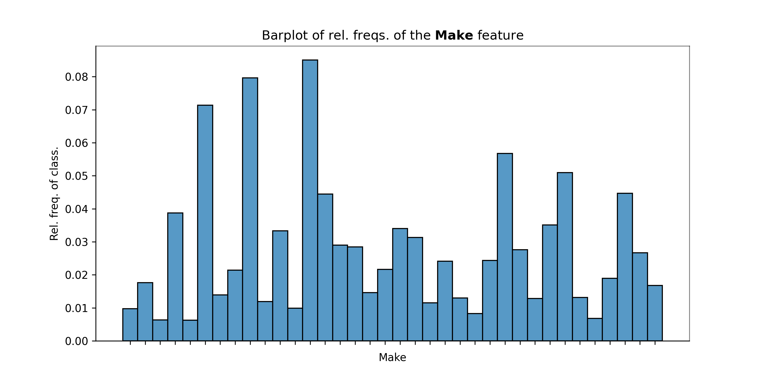
Charakterystyka zmiennych - Zmienna make, cd.

Slide 23
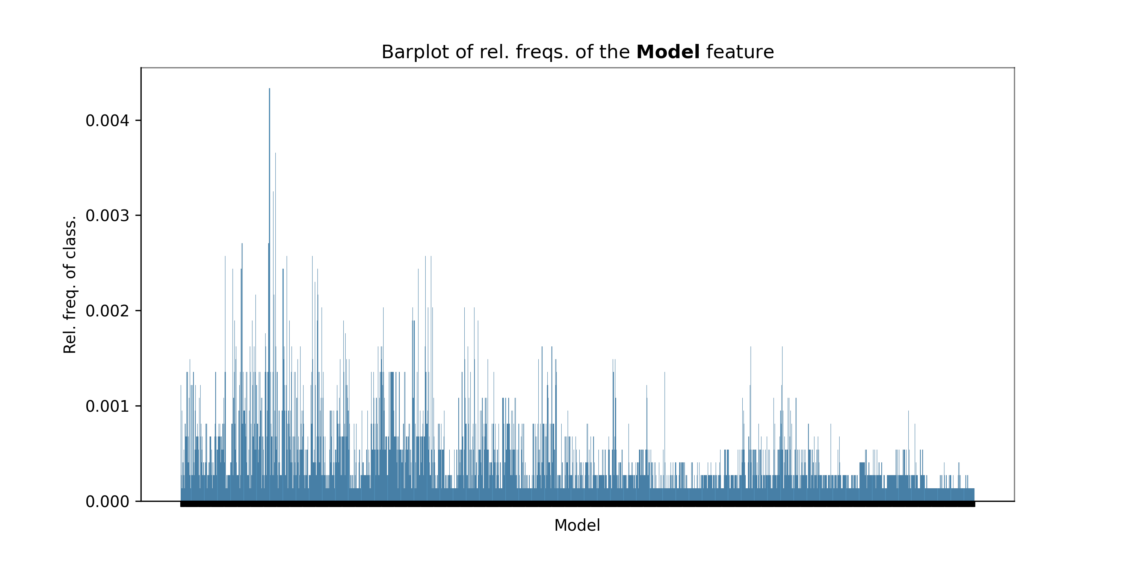
Charakterystyka zmiennych – Zmienna model cd.

Slide 24
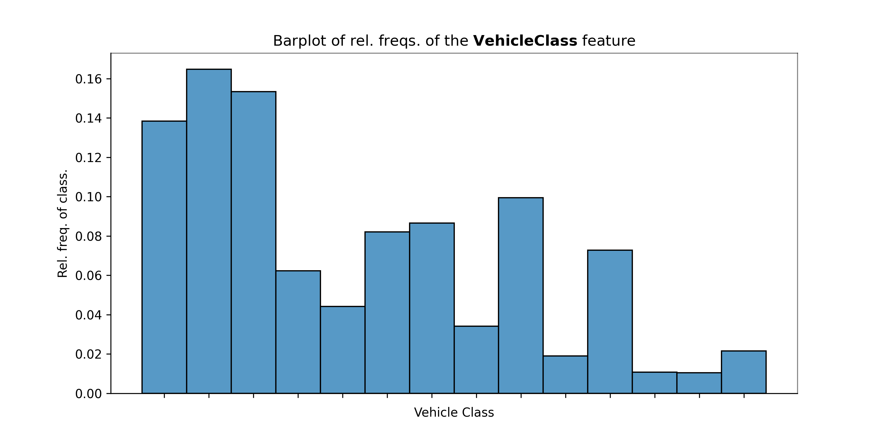
Charakterystyka zmiennych – Zmienna vehicle class cd.

Slide 25
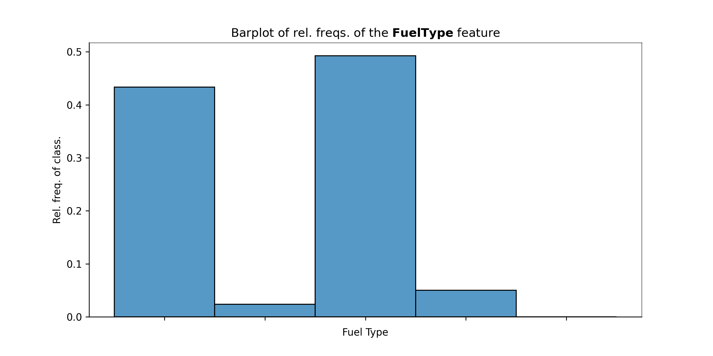
Charakterystyka zmiennych – Zmienna Fuel Type cd.

Slide 26
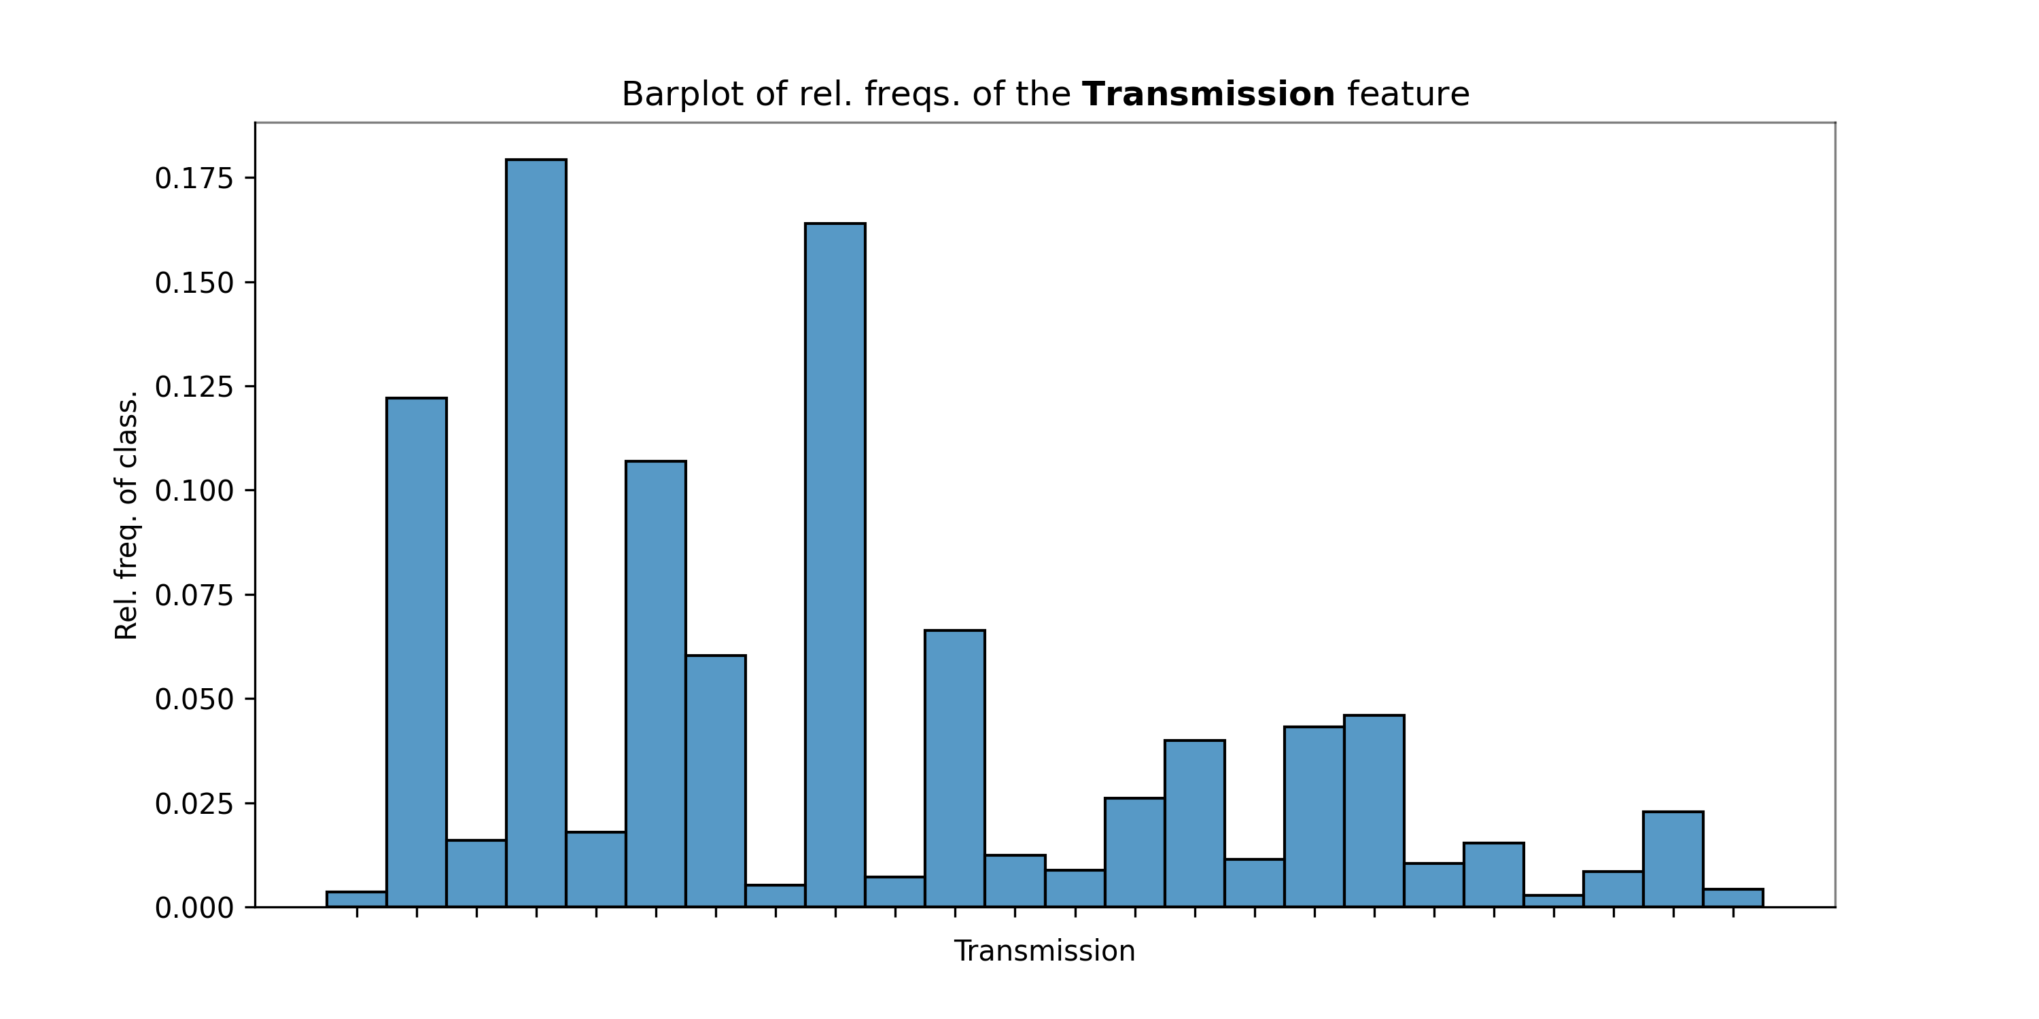
Charakterystyka zmiennych – Zmienna transmission cd.

Slide 27
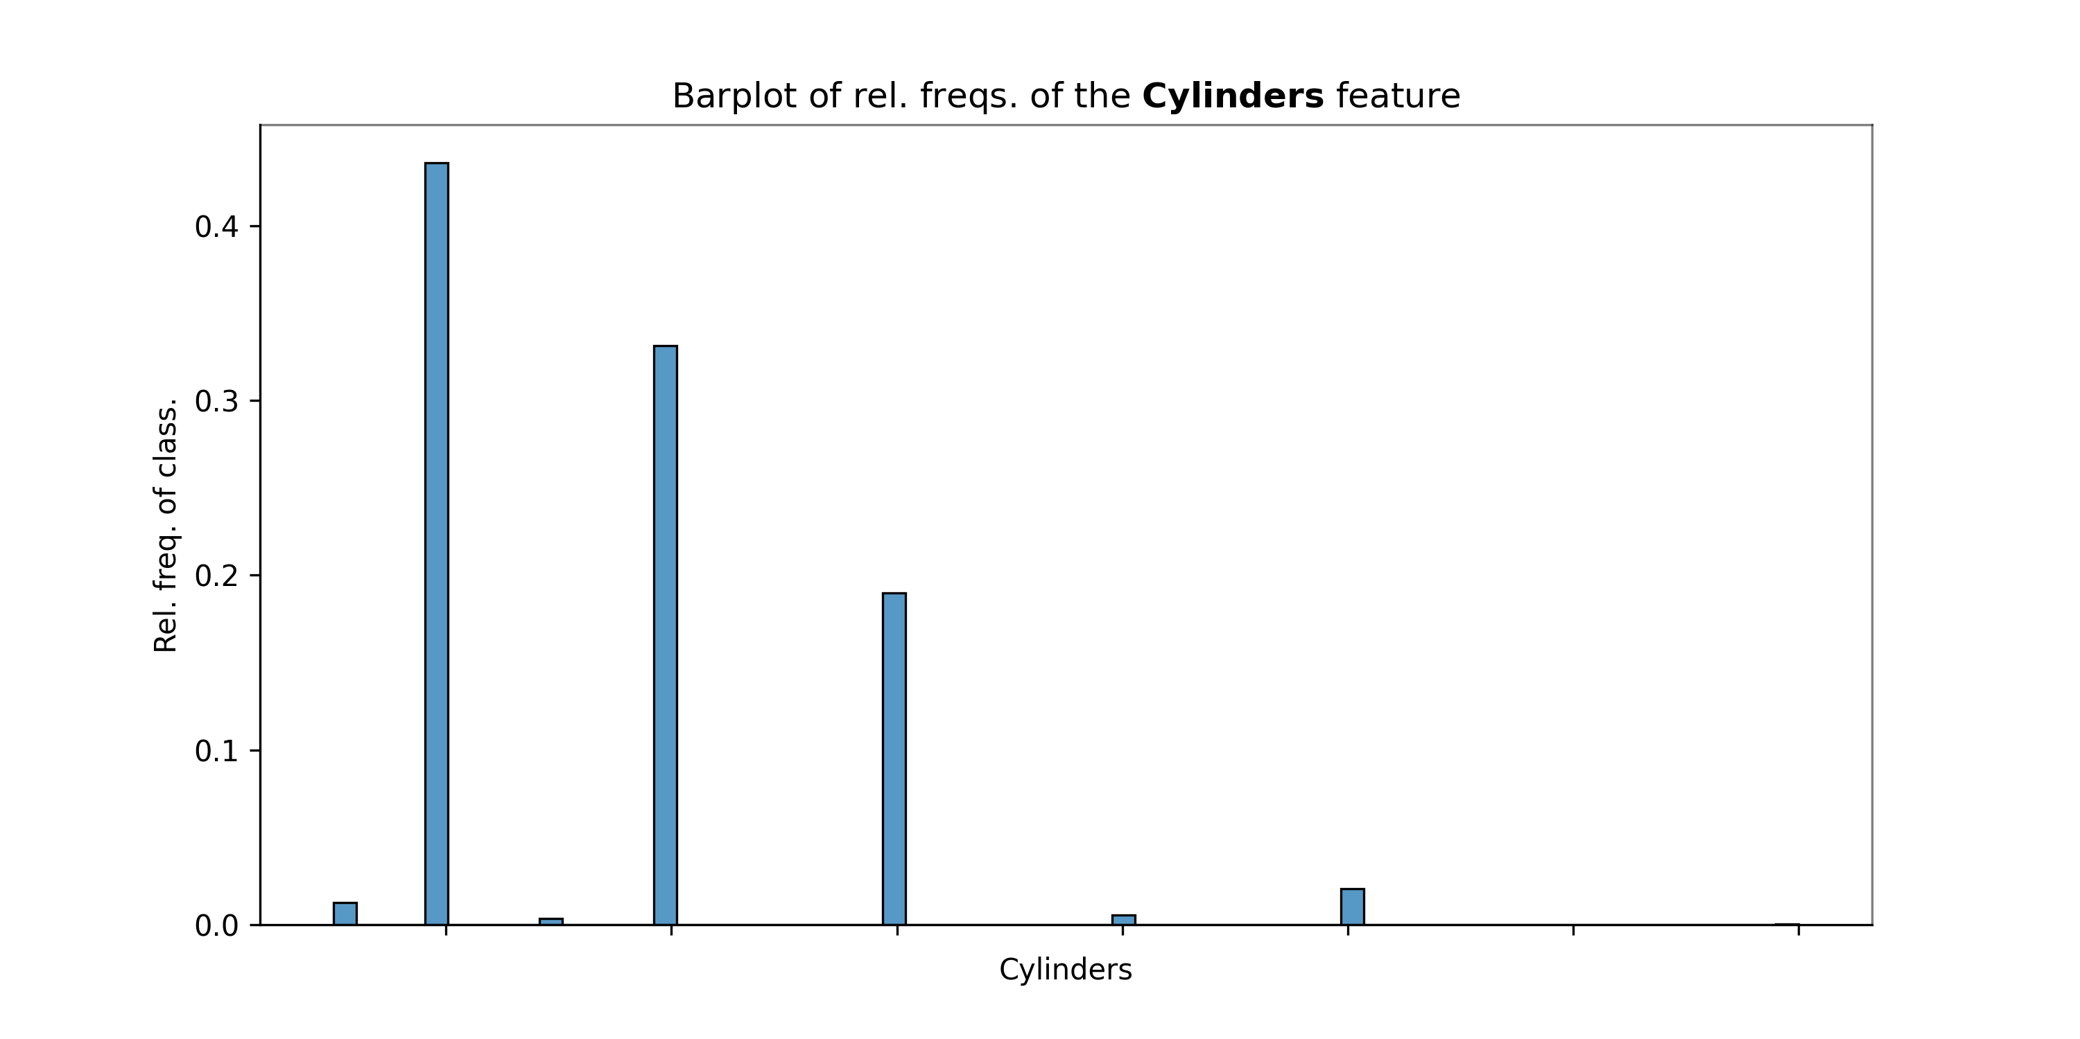
Charakterystyka zmiennych – Cyllinders.

Slide 28
Wnioski o rozkładach cech jakościowych.

Slide 29
Pierwsze wnioski o zdolnościach dyskryminacyjnych.
Prawie wszystkie cechy jakościowe cechują się dosyć zbalansowanym rozkładem klas.
Największy niepokój budzą zmienna Model oraz pewna klasa zmiennej Fuel Type.
Okazuje się, że zmienna Model ma ponad 2000 unikatowych kategorii, co w porównaniu z dostępnych rekordów (+/- 7300) jest ogromną liczbą. Zmienna model dlatego nie ma silnych zdolności dyskryminacyjnych,

Slide 30
Statystyka opisowa zmiennych – zmienne Ilościowe.

Slide 31
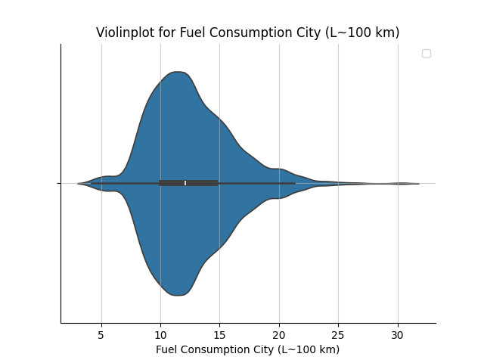
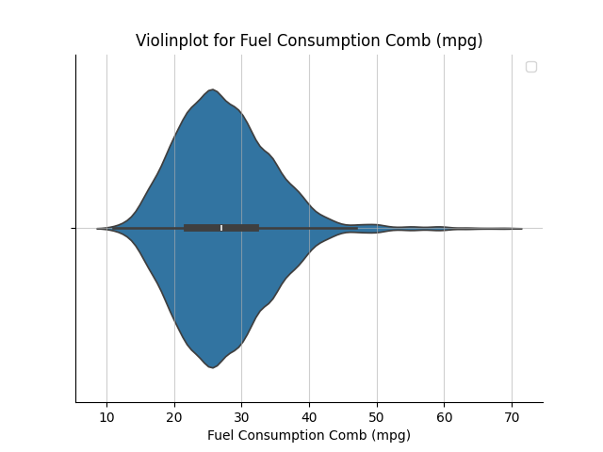
Charakterystyka zmiennych – spalanie w mieście i na autostradzie.

Slide 32
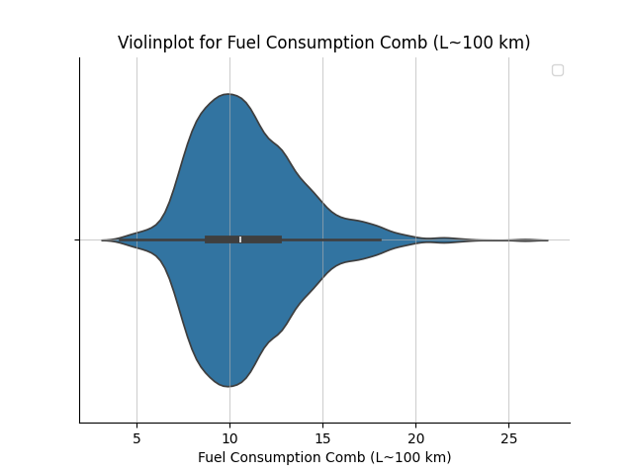
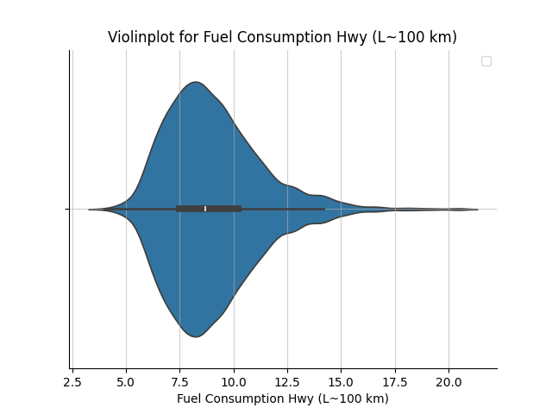
Charakterystyka zmiennych – pozostałe typy spalania.

Slide 33
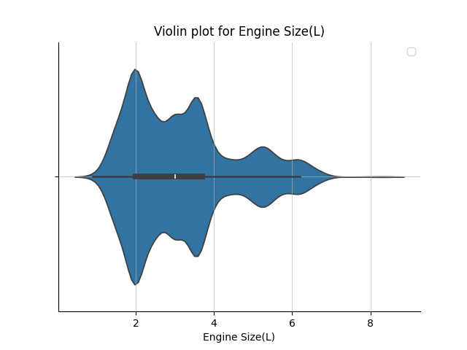
Charakterystyka zmiennych – Fuel size, cd.

Slide 34
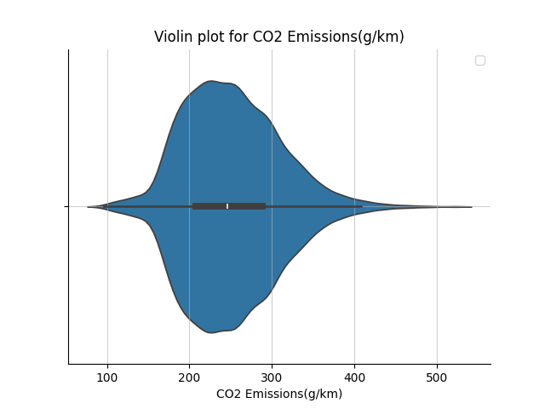
Charakterystyka zmiennych - CO2 Emissions(g/km) cd.

Slide 35
Wnioski o rozkładach cech jakościowych.

Slide 36
Wstępne wnioski o zdolnościach dyskryminacyjnych cech ilościowych.
Powyższe rozkłady są stosunkowo „normalne” (podobne do rozkładu normalnego). Wyjątkiem z pewnością jest zmienna „Cyllinders”, której gęstość jest nieco bardziej szalona.
Niemniej jednak powyższe ciągłe rozkłady są stosunkowo naturalne. Wartości wysokie występują zdecydowanie rzadziej niż wartości mniejsze.
Z tego powodu nie wyrzucamy z puli cech żadnej zmiennej ilościowej. Wszystkie, na podstawie przeprowadzonej analizy, cechują się wysokimi zdolnościami dyskryminacyjnymi.

Slide 37
Jak silnie powiązane są zmienne ciągłe?

Slide 38
Badanie korelacji między zmiennymi ciągłymi.
Do badania korelacji liniowej między dwiema zmiennymi numerycznymi służy tzw. Współczynnik korelacji Pearsona.
=
oznacza kowariancję zmiennych X,Y.
X
Im wyższa wartość , tym mocniejsza liniowa relacja występuje miedzy cechami X, Y.
Wizualnie korelacje zmiennych możemy przedstawić za pomocą macierzy korelacji (z ang. Corellation matrix)

Slide 39
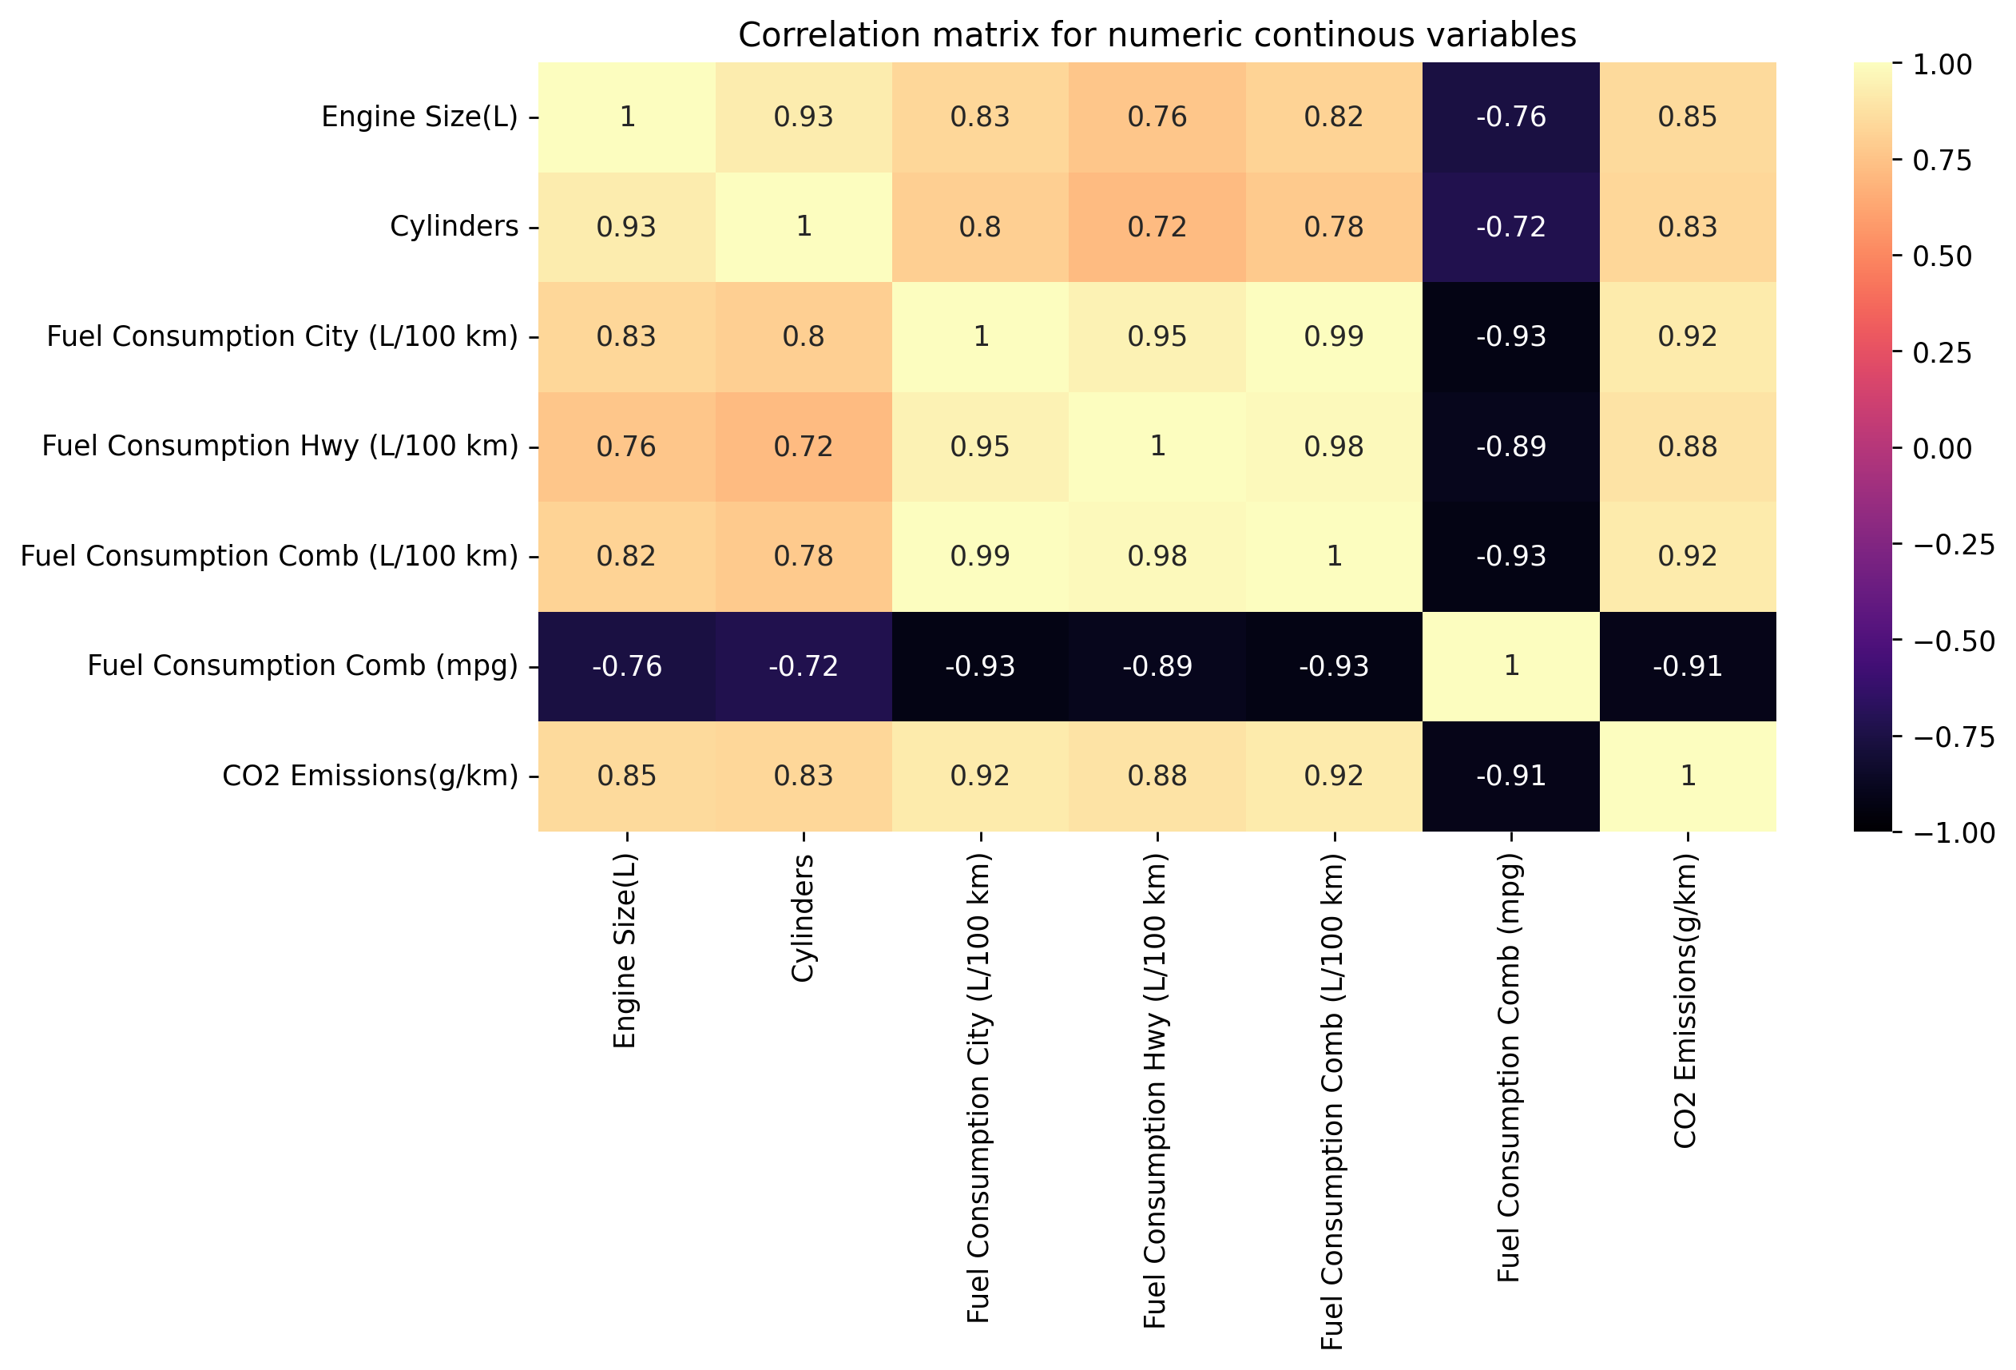
Macierz korelacji dla zmiennych numerycznych.

Slide 40
Dyskretyzacja ciągłej zmiennej docelowej.

Slide 41
Jak klasyfikować docelową cechę?
Informacje o rozkładzie zmiennej docelowej – CO2 Emission – umieściłem w sekcji o ciągłych zmiennych. Jaki jest sens klasyfikować zmienną ciągła , która może przyjmować nieskończenie wiele wartości – Żaden.
Aby umożliwić klasyfikację zmiennej ciągłej, najpierw dokonamy jej dyskretyzacji, czyli metody przekształcenia zmiennej ciągłej w zmienną o skończonej liczbie wartości.
Otrzymane w ten sposób wartości są klasami zmiennej docelowej.

Slide 42
Czym jest dyskretyzacja zmiennej ciągłej?
Najpierw ustalamy ściśle rosnący ciąg (, , …, ) oraz wartość zmiennej ilościowej ciągłej X.
Dokonujemy następującej klasyfikacji:
  Jeżeli X < a1, to obserwacja należy do klasy 1.
  Jeżeli < X < , to obserwacja należy do klasy i (i {2, 3,…, d-1} )
  Jeżeli X > to obserwacja należy do klasy d.
W ten sposób tworzymy nową zmienną ordynarną na bazie zmiennej ciągłej ilościowej.
Liczbę d oraz ciąg (, , …, ) ustalamy dowolnie.

Slide 43
Dyskretyzacja zmiennej CO2 Emissions(g/km)
Ustalamy d= 2 oraz = 150,
W ten sposób otrzymujemy trzy klasy emisyjności.
Liczba d oraz ciąg (, zostały tak dobrane, aby w przybliżeniu opisać klasy emisyjności, które występują w kanadyjskim systemie prawnym.
Pod koniec prezentacji dokonamy dyskretyzacji tej samej zmiennej dla liczby d = 5, a liczby ( wyznaczymy za pomocą kwantyli, tak aby klasy miały tę samą częstotliwość względną.

Slide 44
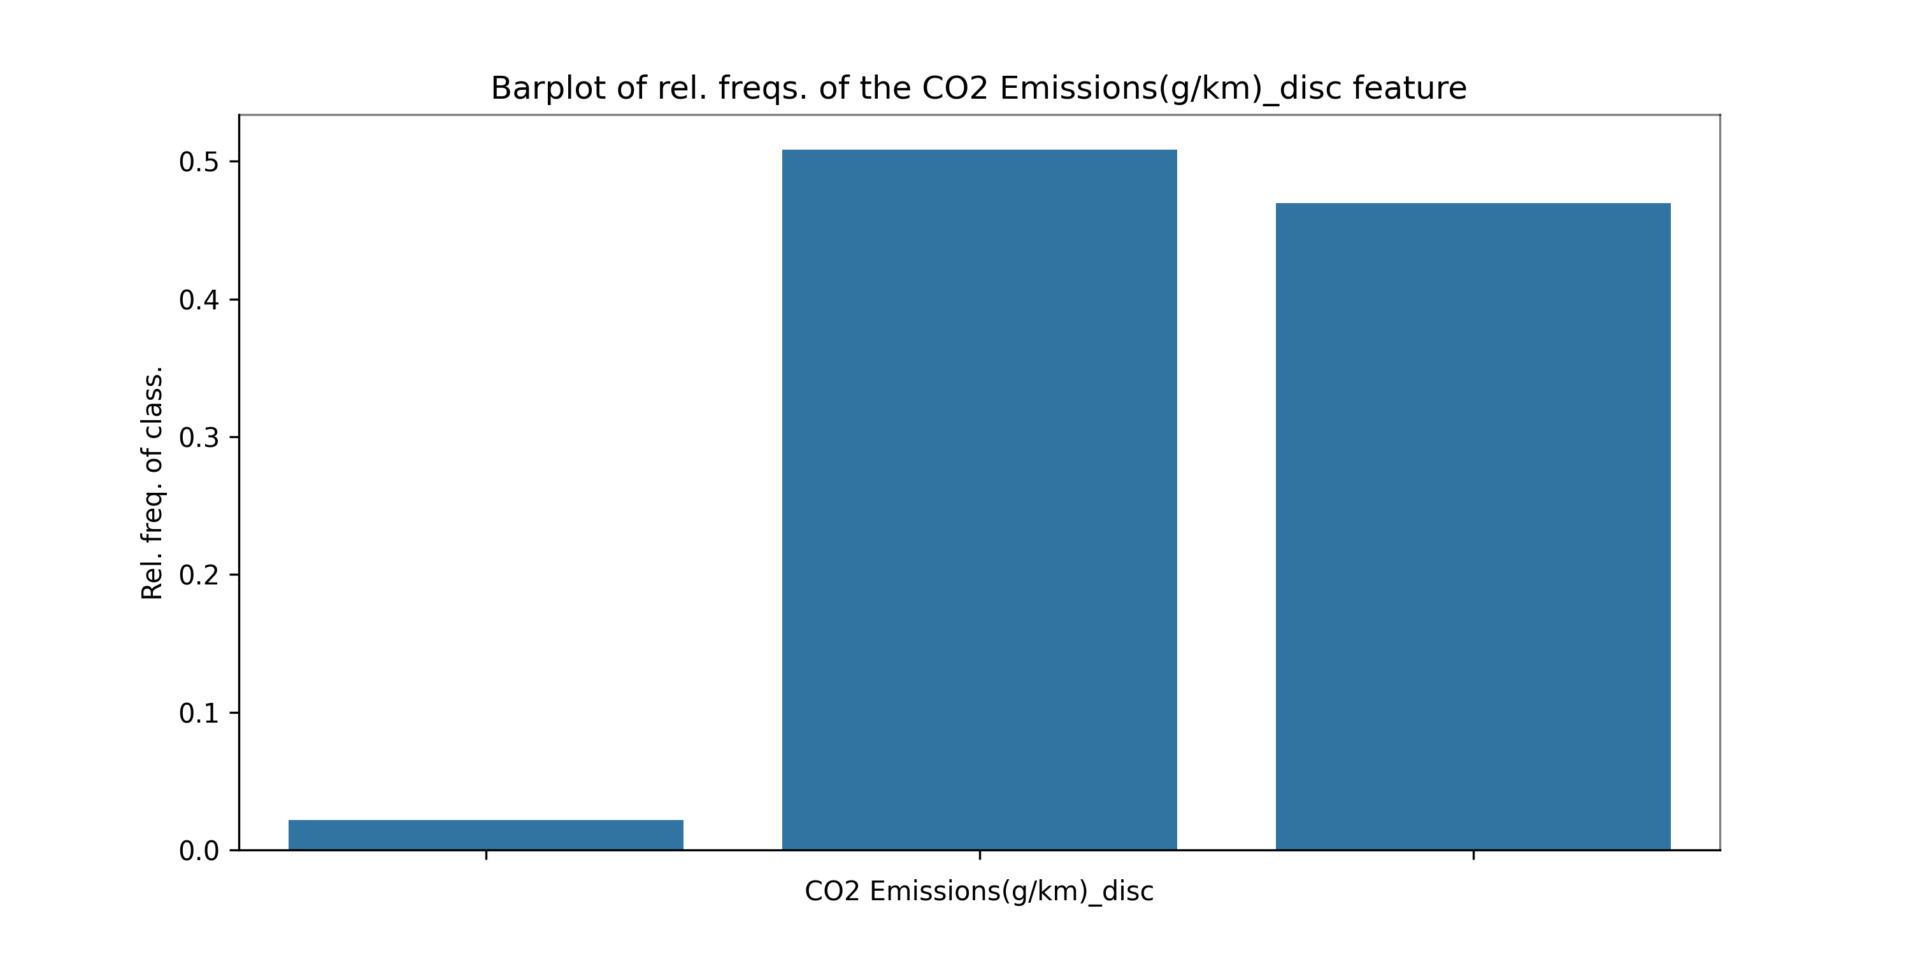
Wykres słupkowy klas po dyskretyzacji.

Slide 45
Warunkowe wykresy rozkładu zmiennych.

Slide 46
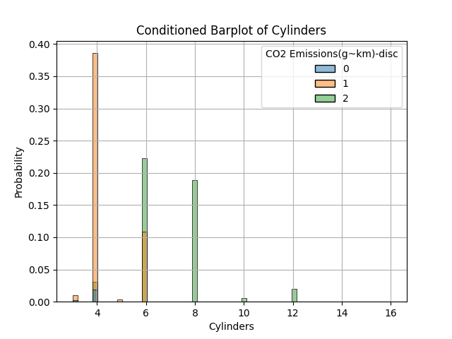
Warunkowy wykres rozkładu – zmienna cyllinders.

Slide 47
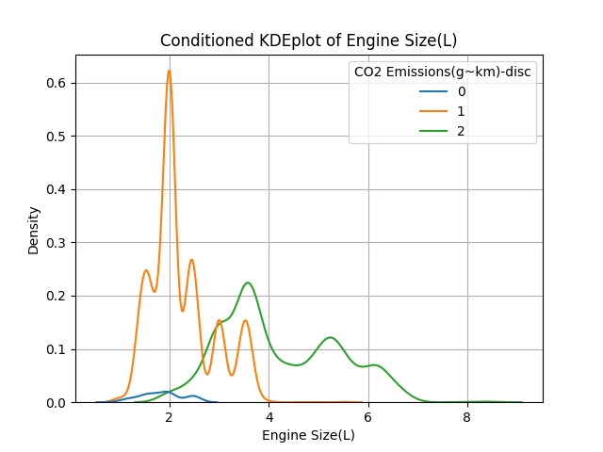
Warunkowy wykres gęstości – zmienna Engine Size.

Slide 48
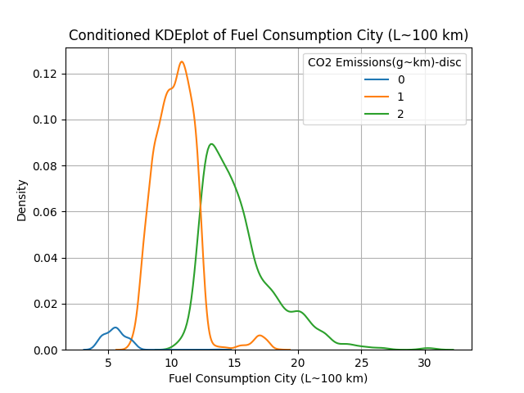
Warunkowy wykres gęstości – zmienna Fuel Consumption City.

Slide 49
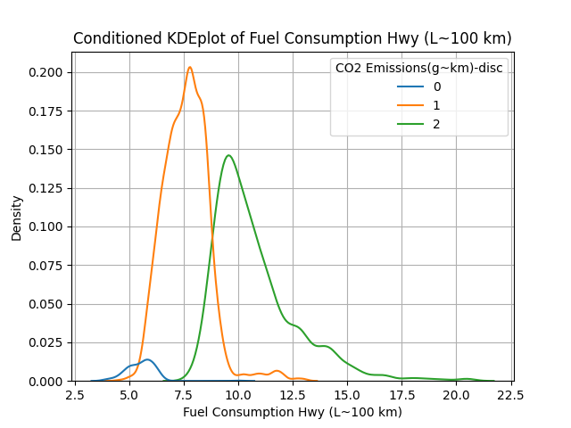
Warunkowy wykres gęstości – zmienna Fuel Consumption Hwy.

Slide 50
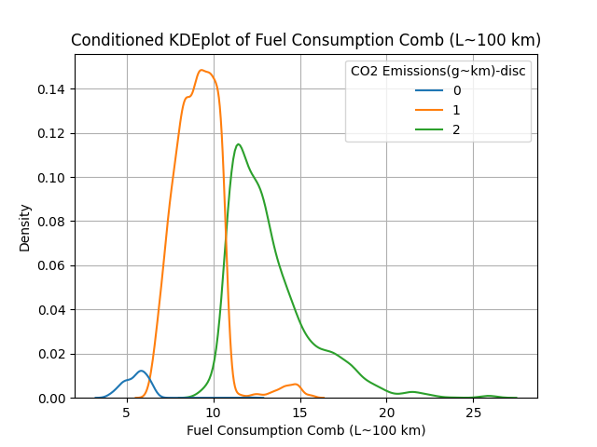
Warunkowy wykres gęstości – zmienna Fuel Consumption Comb (.

Slide 51
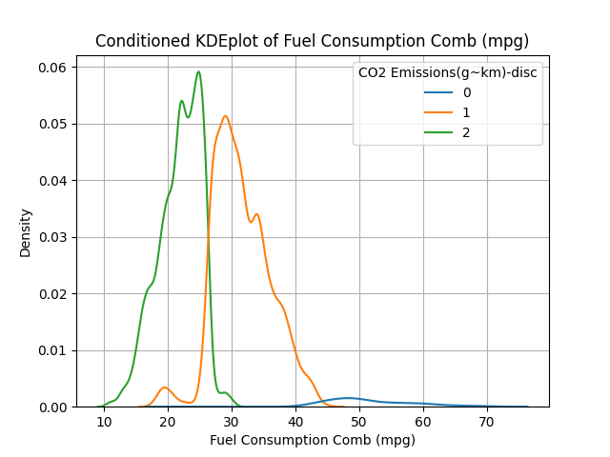
Warunkowy wykres gęstości – zmienna Fuel Consumption Comb (mpg).

Slide 52
Warunkowe wykresy pudełkowe.

Slide 53
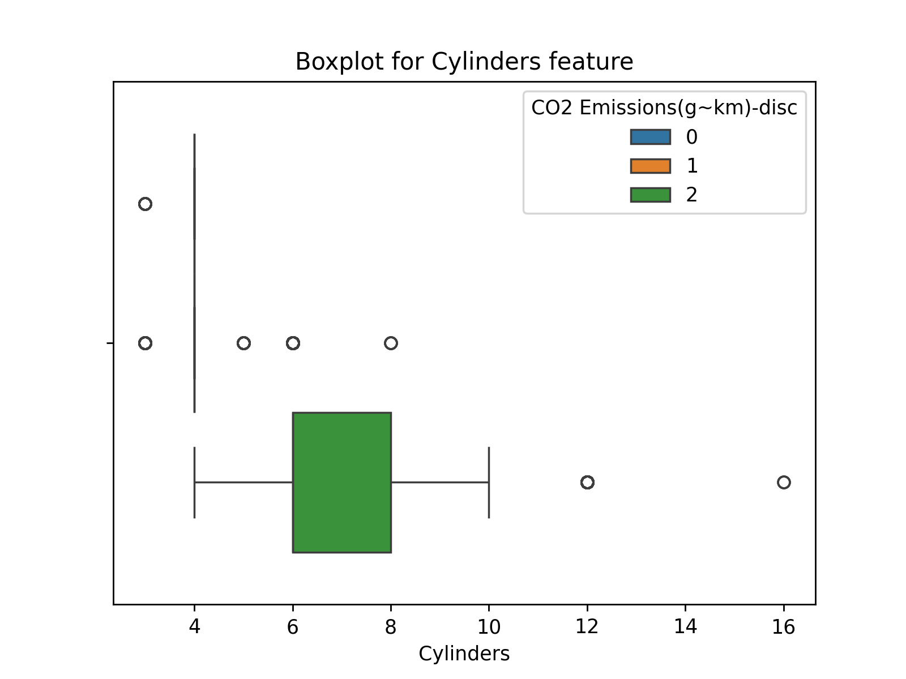
Warunkowy wykres pudełkowy – zmienna Cylinders.

Slide 54
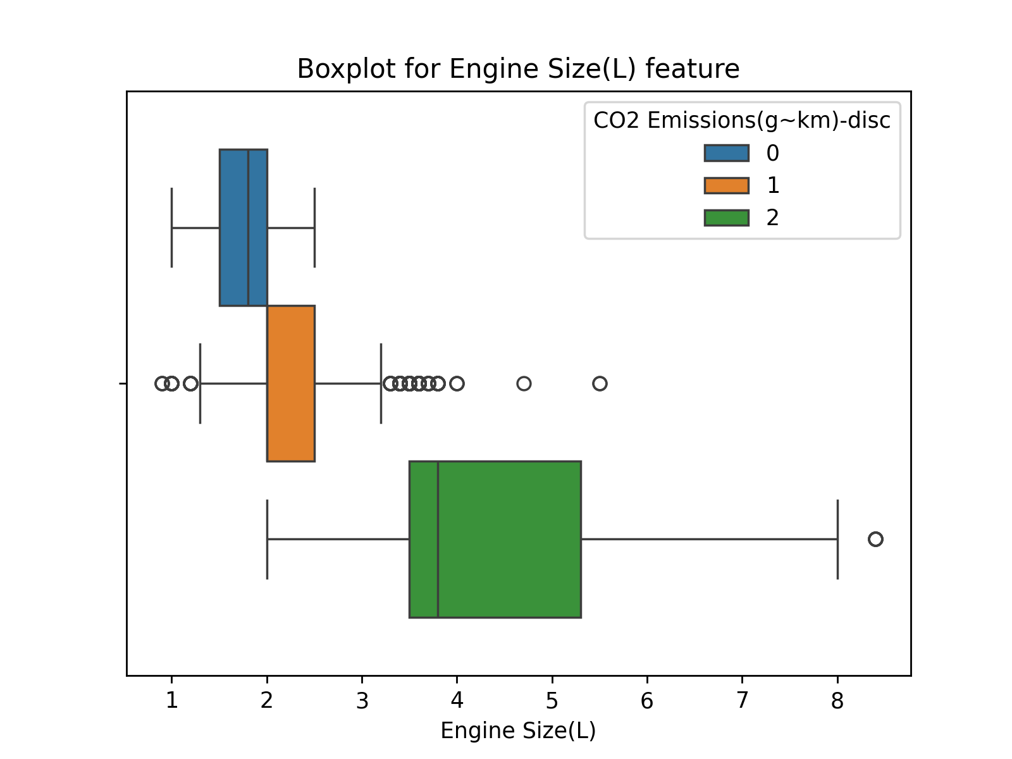
Warunkowy wykres pudełkowy – zmienna Engine Size (L).

Slide 55
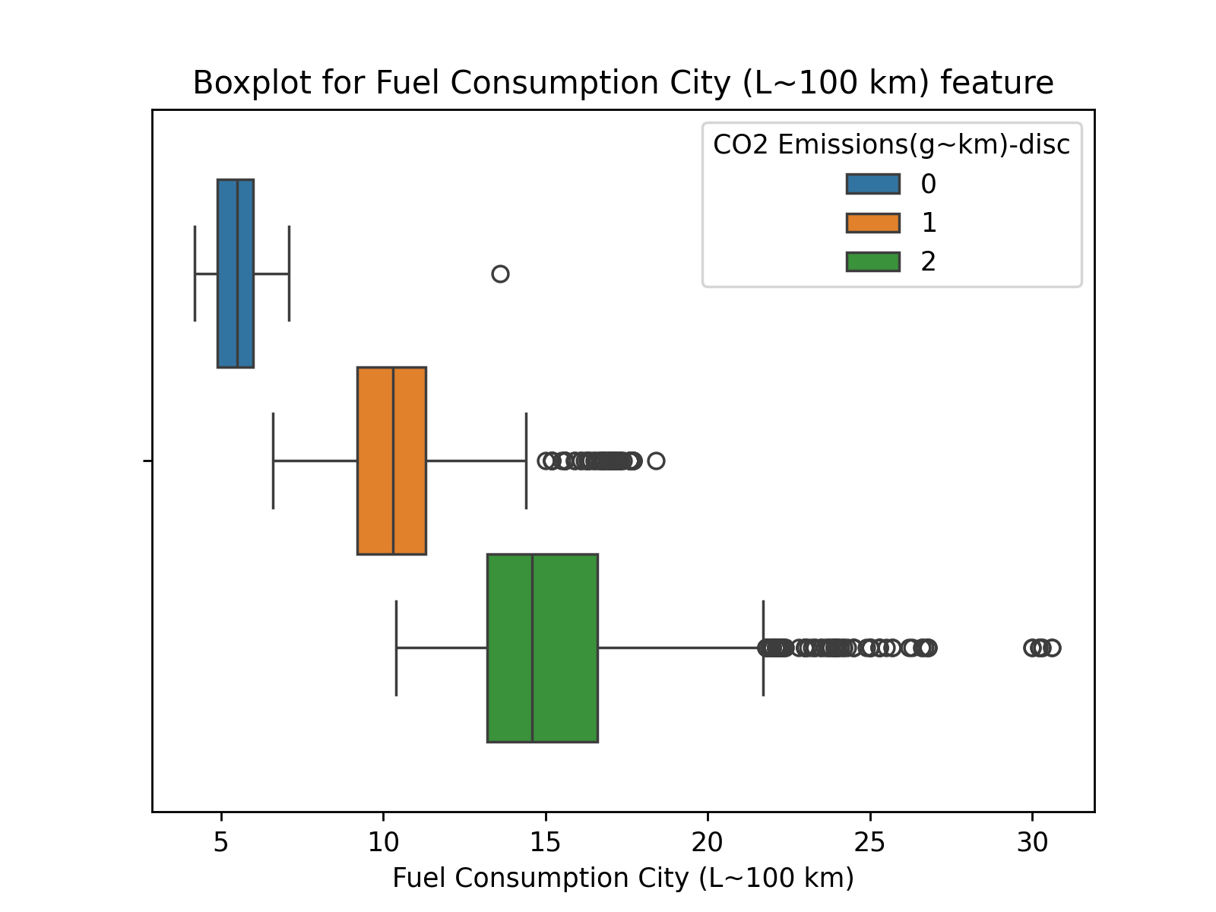
Warunkowy wykres pudełkowy – zmienna Fuel Consumption City (l/100km).

Slide 56
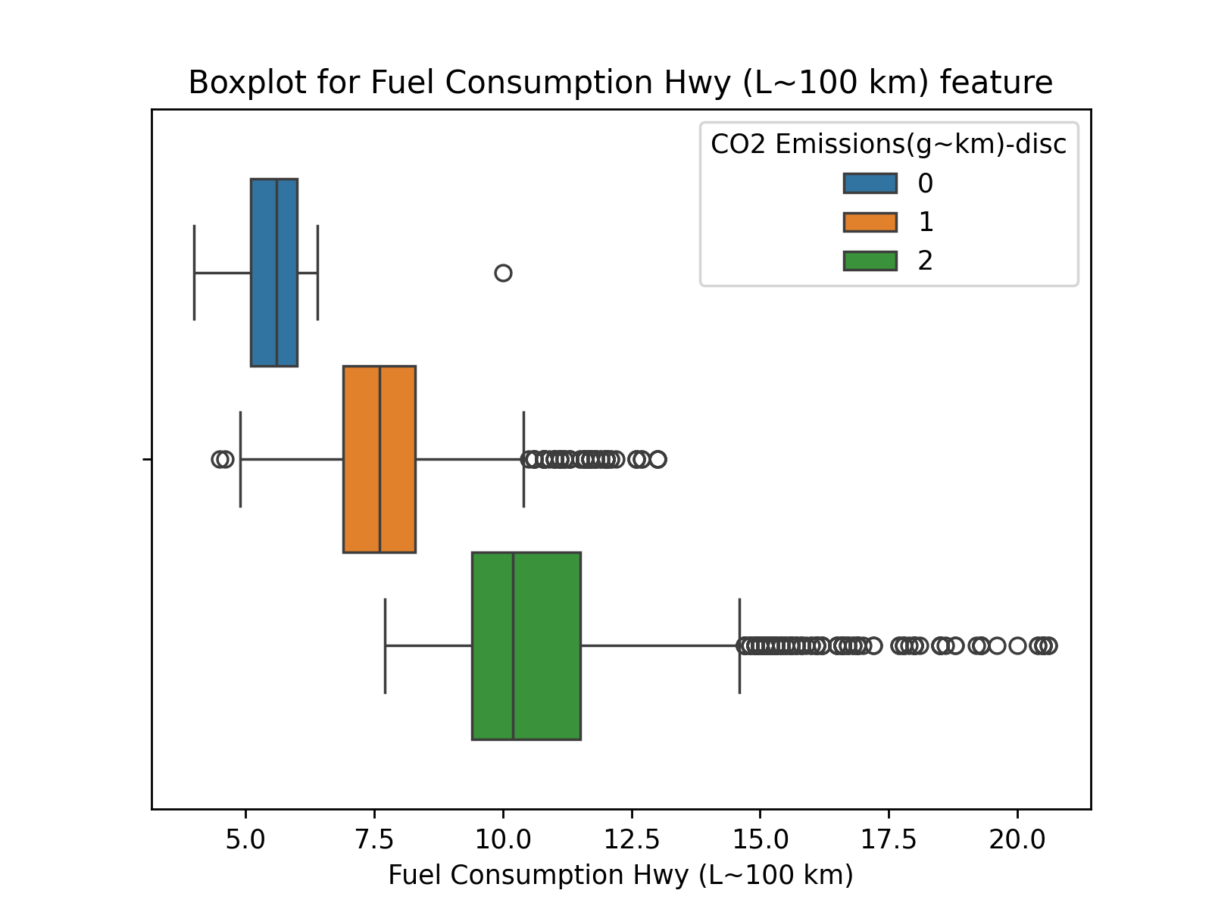
Warunkowy wykres pudełkowy – zmienna Fuel Consumption Hwy.

Slide 57
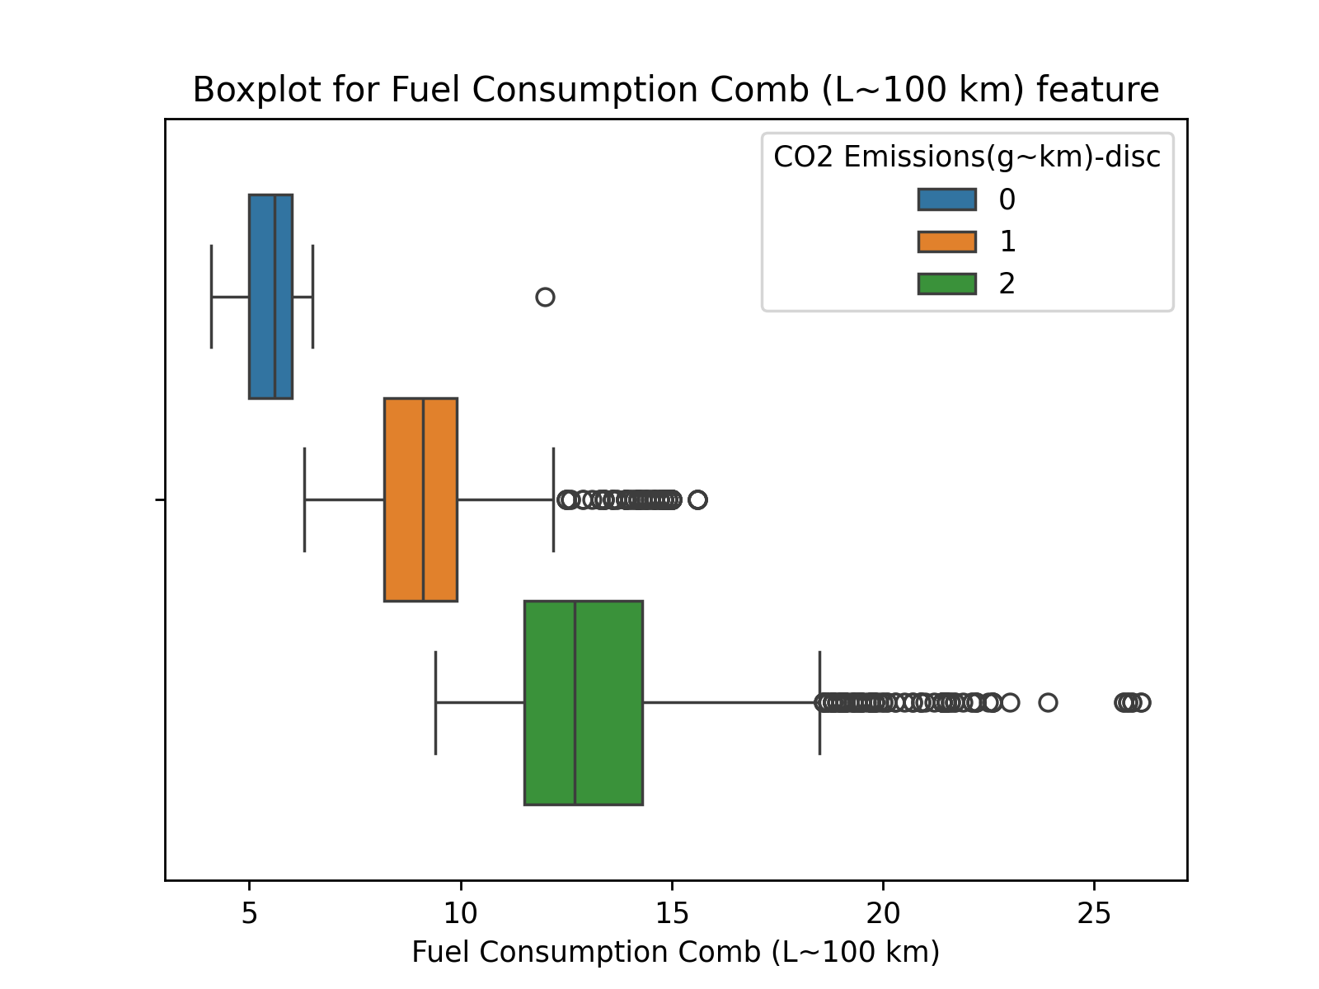
Warunkowy wykres pudełkowy – zmienna Fuel Consumption Comb.

Slide 58
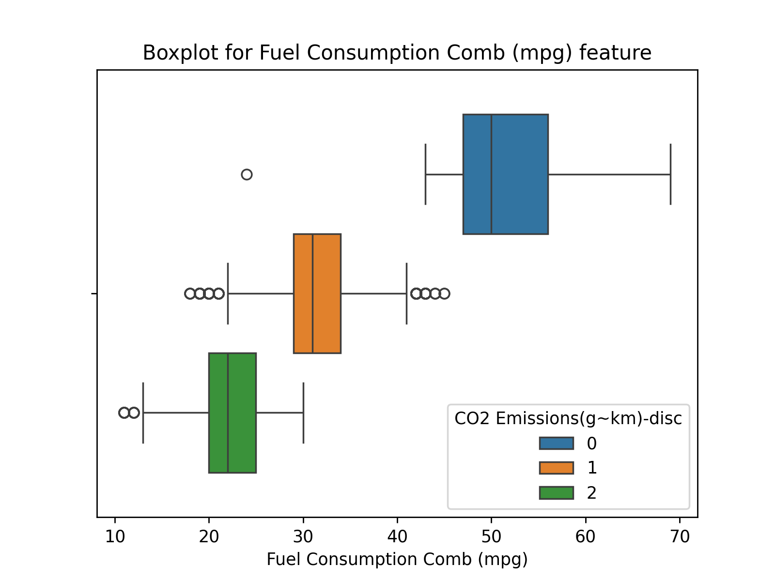
Warunkowy wykres pudełkowy – zmienna Fuel Consumption Comb (mpg).

Slide 59
Wstępne przekształcenia danych (z ang. Preprocessing)

Slide 60
Przekształcenia wstępne.
Niektóre algorytmy uczenia maszynowego wymagają zastosowania pewnych przekształceń wstępnych (z ang. Preprocessing)
Użycie tych metod najczęściej pociąga za sobą większą efektywność modelu.
W naszej analizie wykorzystamy wstępnego:
  Standardaryzacja (z ang. Standarization)
  Kodowanie „na gorąco” (z ang. One hoy encoder)
  Analiza składowych głównych (z ang. Principal components analysis – PCA)

Slide 61
Standaryzacja
Bardzo proste przekształcenie zmiennej ilościowej X, które powoduje, że wartość oczekiwana i odchylenie standardowe przekształconej zmiennej są równe odpowiednio 0 i 1.
Zmienne przekształcone w ten sposób przyjmują wartości z podobnego zakresu.
Wspólny przedział wartości ma ogromne znaczenie, na przykład w przypadku algorytmu KNN – Wartość metryki jest silnie uzależniona od skali wartości zmiennych.
Ponadto jednolity zakres wartości ułatwia analizowanie rozkładu zmiennej.

Slide 62
Kodowanie „na gorąco” (OHE)
Jest to algorytm kodujący nieordynalne zmienne kategoryczne, który umożliwia zakodowanie klas za pomocą liczb bez wprowadzania sztucznego porządku międzyklasowego.
Jeżeli zmienna X ma n kardynalności, to algorytm tworzy dokładnie n zmiennych binarnych, Obserwacją należąca do klasy i ma cechę równa 1, a pozostałe binarne cechy są równe 0.
Gdy zmienna cechuje się ogromną kardynalnością, koder zwiększa znacząco wymiar tabeli danych.

Slide 63
Analiza składowych głównych (PCA)
Metoda PCA jest jedną z metod analizy czynnikowej (ang. Factor analysis), która koncentruje się na znalezieniu „cech zastępczych”, zwanych czynnikami.
Czynniki te powinny przechowywać jak najwięcej informacji o cechach obserwowalnych (wariancja, moda, mediana itp).
Dążymy do tego, aby zastąpić dużą liczbą cech mniejsza liczbą czynników (redukcja wymiaru).
Algorytm PCA szuka czynników dla zmiennych numerycznych ciągłych, które powinny wcześniej zostać standaryzowane.
Czynniki PCA (zwane składowymi głównymi) są pewnymi kombinacjami liniowymi cech obserwowalnych, których pewna część wariancji jest wyjaśniana przez każdy czynnik.

Slide 64
Analiza składowych głównych, cd.
Szukane współczynniki kombinacji liniowych są współczynnikami znormalizowanych wektorów własnych macierzy kowariancji oryginalnych cech.
Ilość wariancji wyjaśnionej przez ustalony czynnik jest określana przez wartość własną związaną z tym czynnikiem.
Najczęściej wybieramy kilka pierwszych składowych, które odpowiadają największej wariancji, tak aby zredukować liczbę cech, które zostaną użytę do trenowania modeli.

Slide 65
Metodologia uczenia.
Train
set
Modele są uczone na bazie zbioru danych, zawierającego predyktory i zmienną docelową.
Dokonujemy podziału zbioru na dwa rozłączne zbiory:
  Zbiór treningowy -
  Zbiór testowy -
Zbiór treningowy służy do trenowania modeli, natomiast zbiór testowy – do oceny jakości ich predykcji.
Rozłączność zbiorów testowego i treningowego jest istotna w celu zapobieganiu tzw. Problemu wycieku danych (data-leakage problem). Model nie może mieć dostępu do danych testowych w trakcie treningu.
Test
set

Slide 66
Moment kulminacyjny – prezentacja wyników.
Przypomnijmy: proces uczenia w czterech wersjach powtórzymy 45 razy.
Do oceny wydajności modeli użyjemy metryk accuracy oraz f1.
Wykorzystany zbiór danych składa się z 7386 wierszy. Zbiór treningowy będzie zawierał 80% obserwacji, a zbiór testowy –20%.

Slide 67
Ocena wydajności modeli – macierze pomyłek

Slide 68
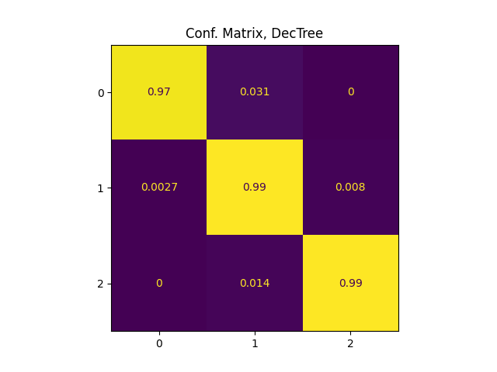
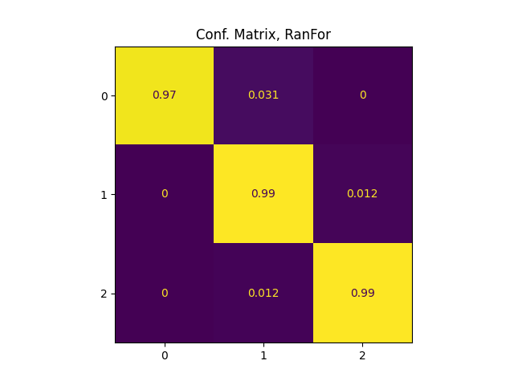
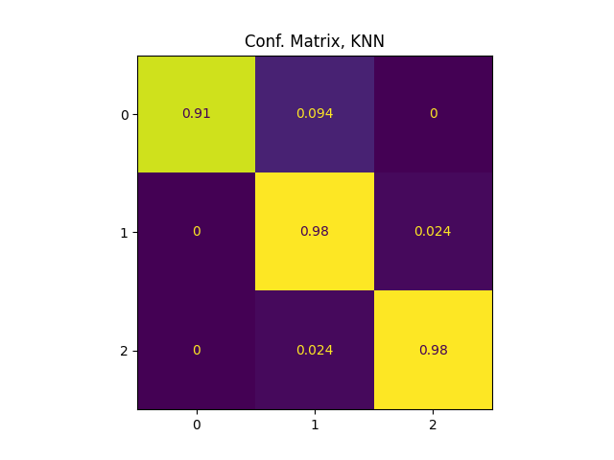
Macierze pomyłek modeli dla wersji noFS_untuned

Slide 69

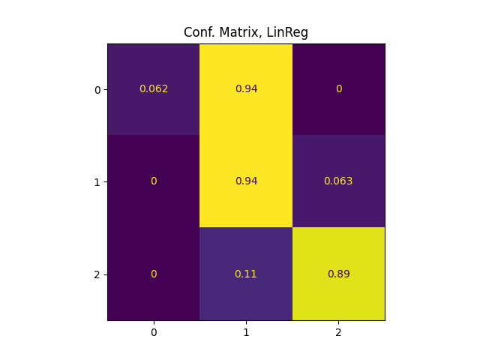
Macierze pomyłek modeli dla wersji noFS_untuned

Slide 70

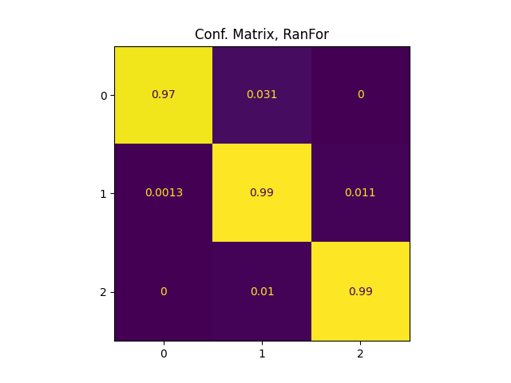

Macierze pomyłek modeli dla wersji FS_tuned

Slide 71
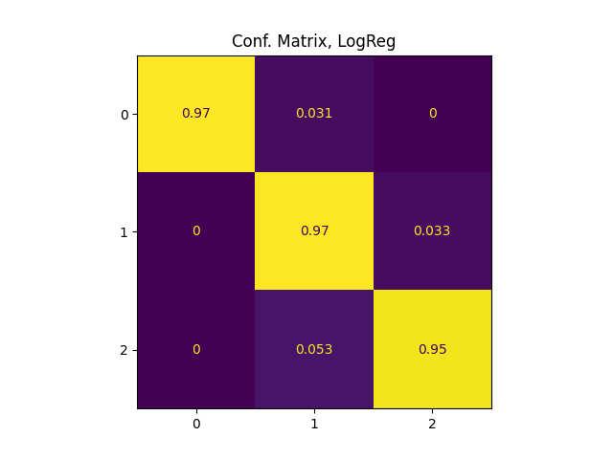
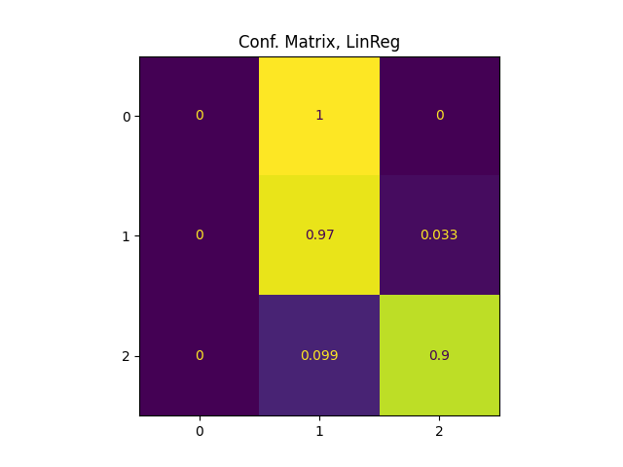
Macierze pomyłek modeli dla wersji FS_tuned

Slide 72
Pierwsze wnioski.
W przypadku modeli uczenia maszynowego ogólnie bardziej znaczący wpływ na wydajność algorytmów jest proces strojenia parametrów niż procedura wyboru cech.
Regresja liniowa nie sprawdza się efektywnie w przypadku problemów klasyfikacji (masked class problem).
Największe błędy w klasyfikacji często występują, gdy przypadki znajdują się w pobliżu granicy decyzyjnej (ang. decision boundary) między klasami. Jest to abstrakcyjna granica, w okolicy której rozróżnienie między klasami staje się dwuznaczne, co utrudnia modelowi jednoznaczne przypisanie etykiety

Slide 73
Analiza modeli w czerech wersjach.
Czy strategia uczenia wpływa na wydajność?

Slide 74
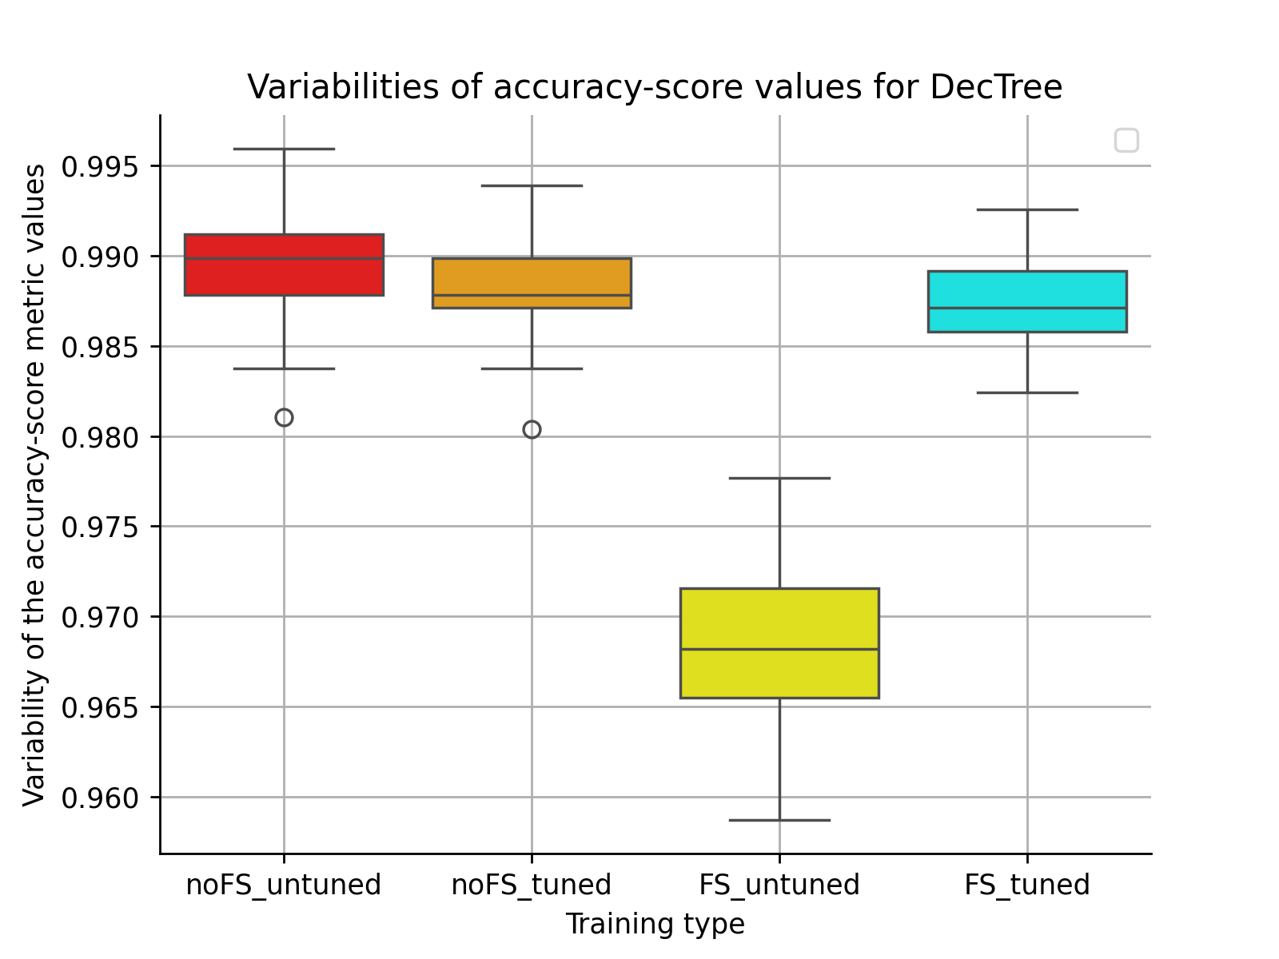
Analiza wydajności drzewa decyzyjnego w czterech wersjach: metryka accuracy.

Slide 75
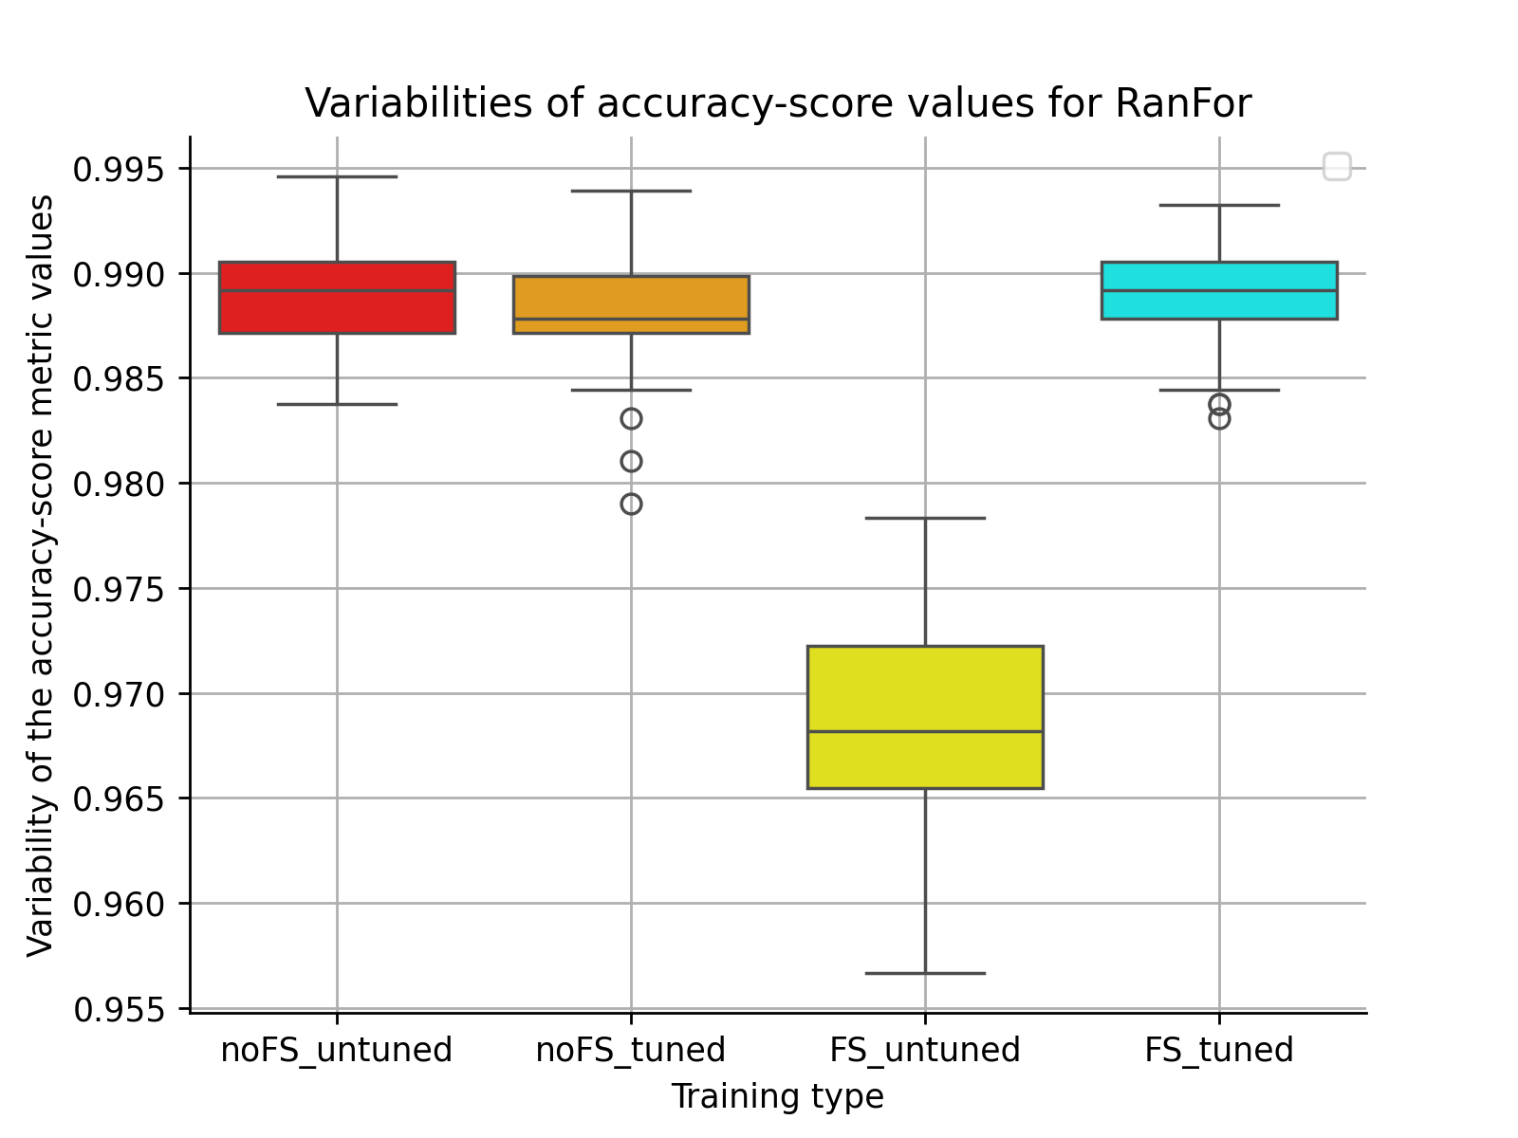
Analiza wydajności lasu losowego w czterech wersjach: metryka accuracy.

Slide 76
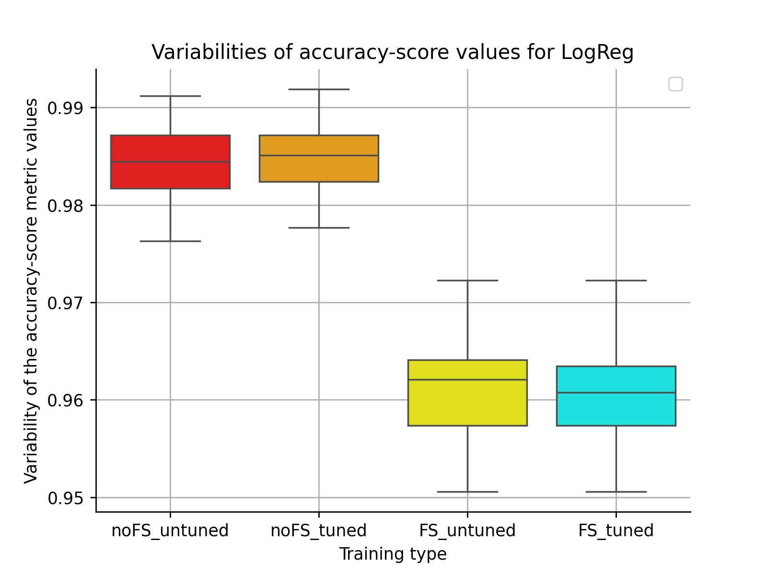
Analiza wydajności regresji logistycznej w czterech wersjach: metryka accuracy

Slide 77
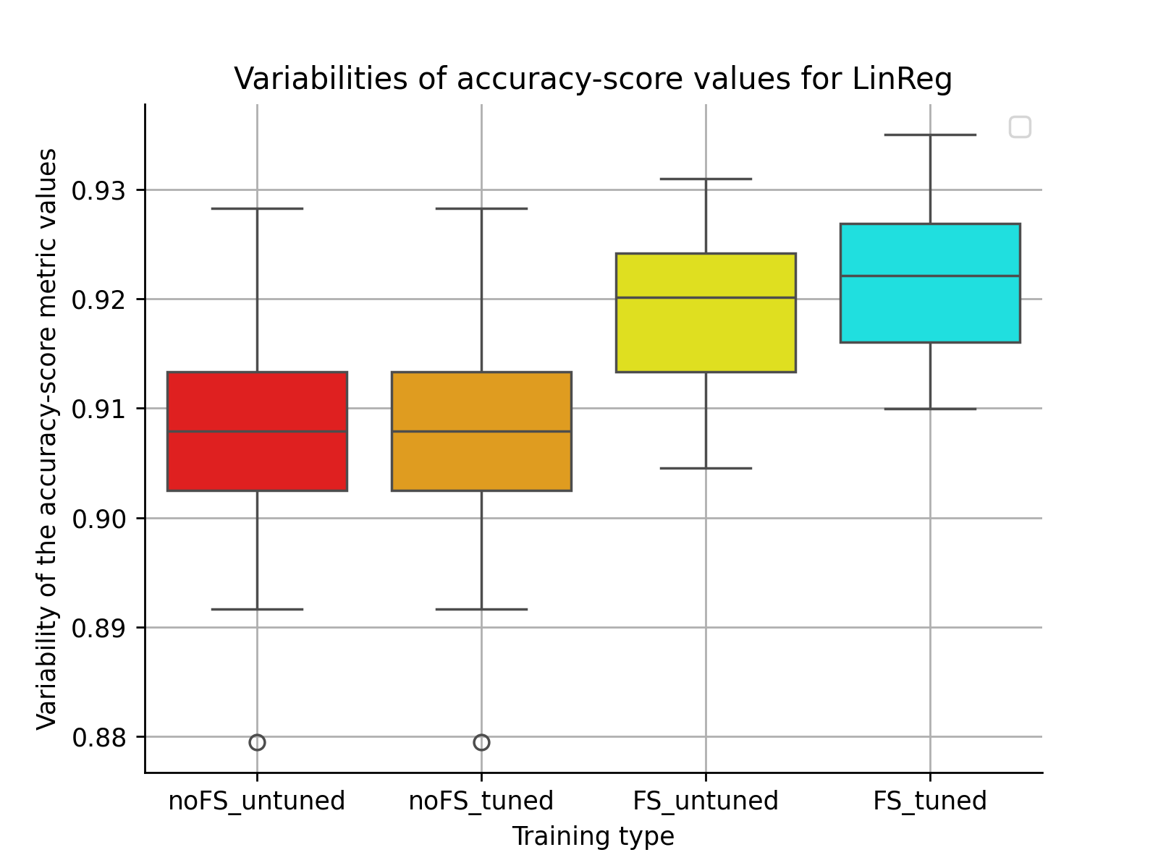
Analiza wydajności regresji liniowej w czterech wersjach: metryka accuracy

Slide 78
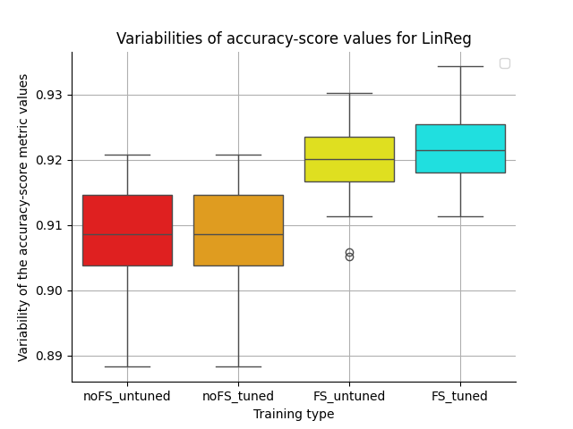
Analiza wydajności regresji liniowej w czterech wersjach: metryka accuracy

Slide 79
Zbiorcza analiza modeli.

Slide 80
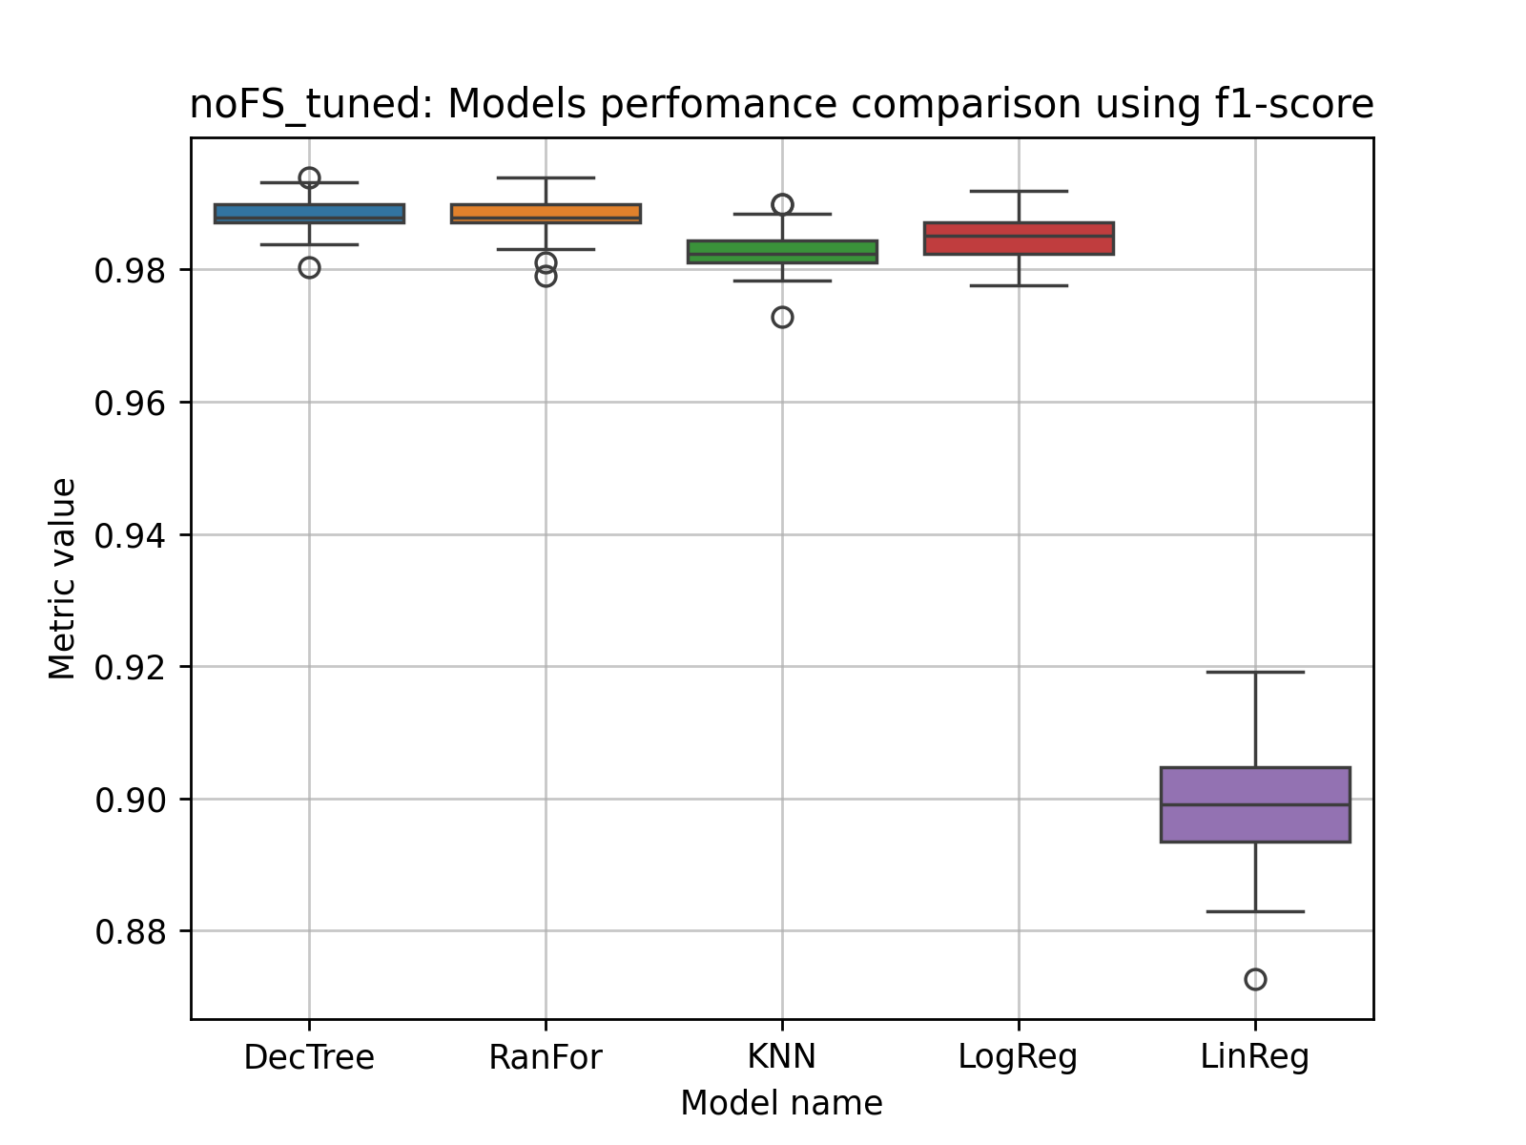
Porównanie wydajności modeli w wersji noFS_tuned z metryką f1

Slide 81
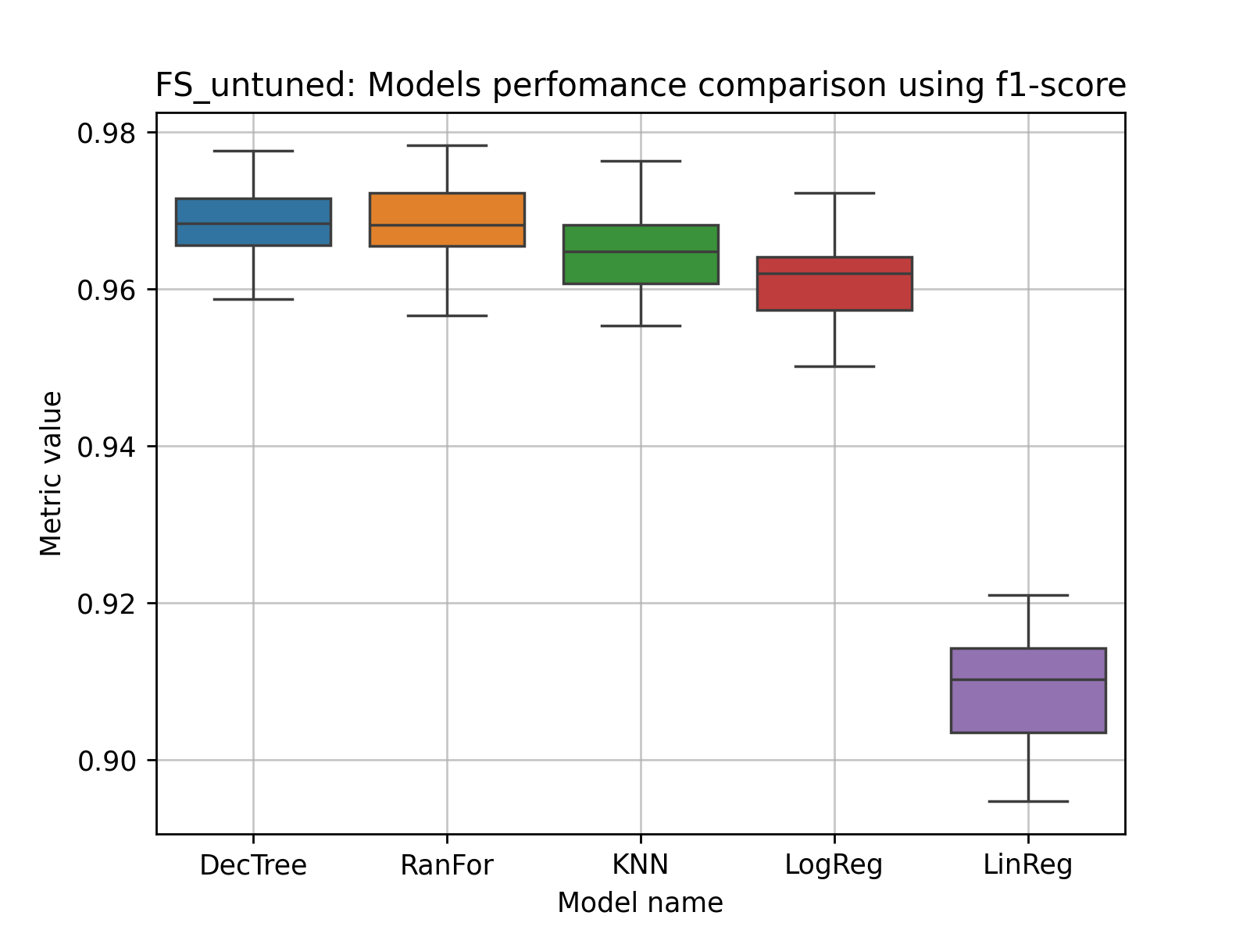
Porównanie wydajności modeli w wersji FS_untuned z metryką f1

Slide 82
Czy większa liczba etykiet pogorszy jakość klasyfikacji?

Slide 83
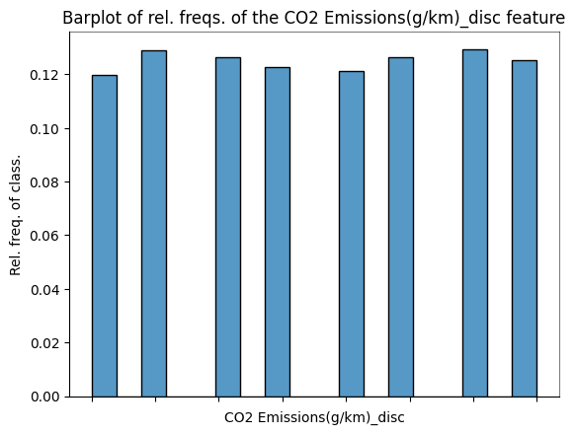
Rozkład klas „nowej” zmiennej docelowej

Slide 84
Ocena efektywności metod – macierze pomyłek

Slide 85
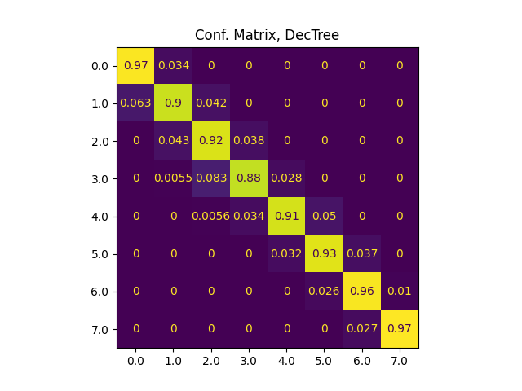
Macierz pomyłek dla drzewa decyzyjnego, wersja noFS_untuned.

Slide 86
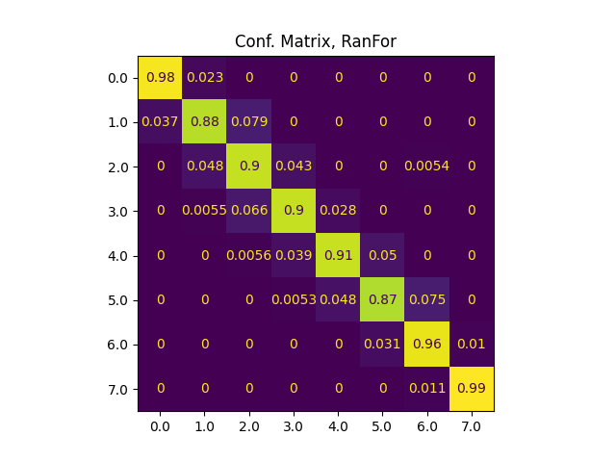
Macierz pomyłek dla drzewa decyzyjnego, wersja noFS_untuned.

Slide 87
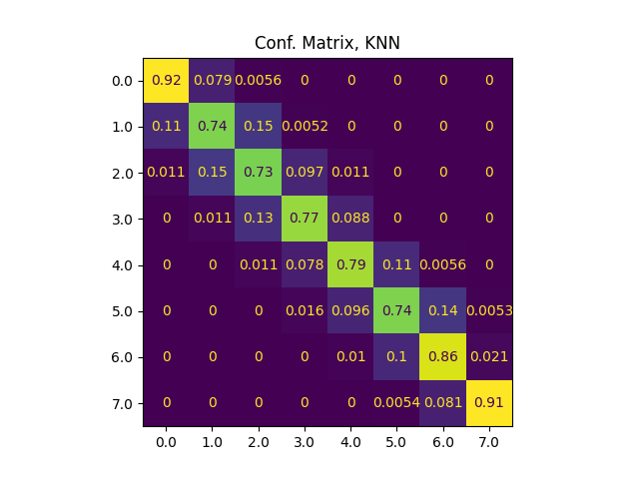
Macierz pomyłek dla drzewa decyzyjnego, wersja noFS_untuned.

Slide 88
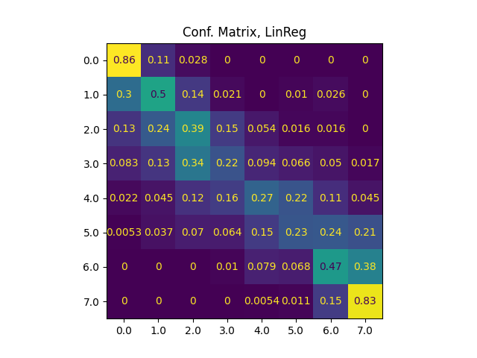
Macierz pomyłek dla drzewa decyzyjnego, wersja noFS_untuned.

Slide 89
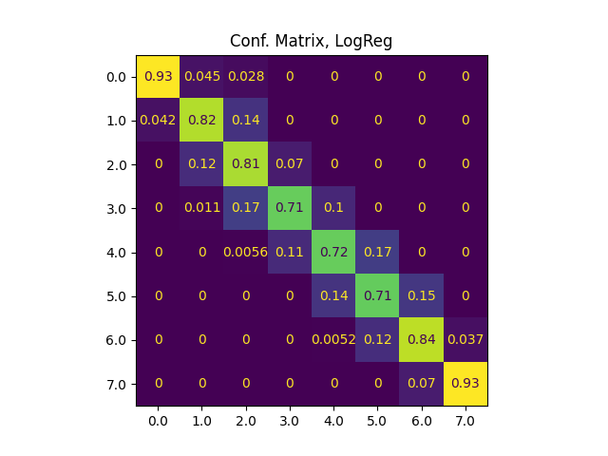
Macierz pomyłek dla drzewa decyzyjnego, wersja noFS_untuned.

Slide 90
Ocena efektywności metod – zbiorcze wykresy pudełkowe

Slide 91
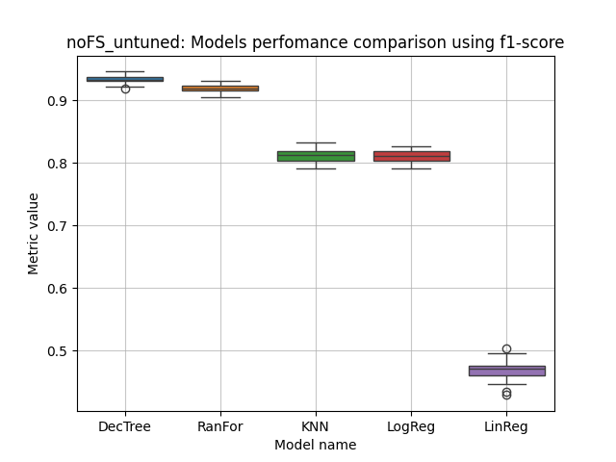
Zbiorcze porównanie modeli z metryką f1, wersja noFS_untuned.

Slide 92
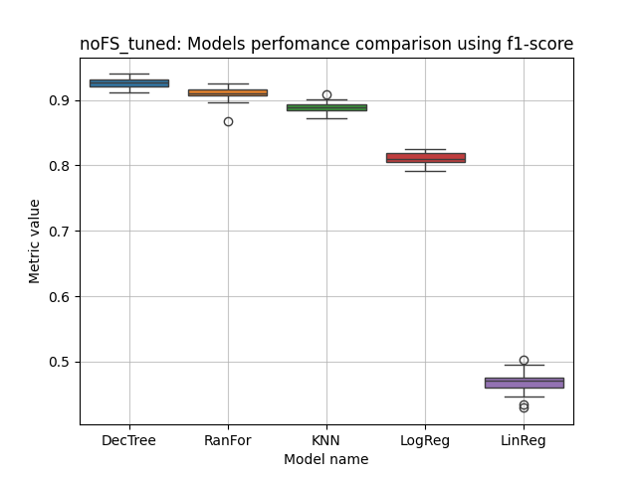
Zbiorcze porównanie modeli z metryką f1, wersja noFS_tuned

